Slide 1




中国研究生数学建模竞赛
培训
中国研究生创新实践系列活动之
关秀翠 东南大学数学学院
主 办 单 位：教育部学位与研究生教育发展中心
秘 书 处 单 位：东南大学
Notes:
东南大学是中央直管、教育部直属的全国重点大学，是“985工程”和“211工程”重点建设的大学之一。学校坐落于历史文化名城南京.东南大学是一所以工科为主要特色，多学科协调发展的综合性、研究型大学。

Slide 2
概 要
一、数学建模赛题特点
二、数学建模的过程
三、优化模型的建立与转换
四、优化模型的求解

Slide 3
LINGO软件的基本使用方法
LINGO入门
2.在LINGO中使用集合
3. 运算符和函数
4. LINGO的主要菜单命令
5. LINGO命令窗口
6.习题

Slide 4
LINGO软件的主要特色
两种命令模式
Windows模式： 通过下拉式菜单命令驱动LINGO运行（多数菜单命令有快捷键，常用的菜单命令有快捷按钮），图形界面，使用方便；
(这里主要介绍这种模式)
命令行 模式：仅在命令窗口(Command Window)下操作，通过输入行命令驱动LINGO运行 。

Slide 5
从LINDO 到 LINGO
如今 LINGO 功能增强，性能稳定，解答结果可靠。与LINDO相比，LINGO 软件主要具有两大优点:
除具有LINDO的全部功能外，还可用于求解非线性规划问题，包括非线性整数规划问题;
内置建模语言，允许以简练、直观的方式描述较大规模的优化问题，所需的数据可以以一定格式保存在独立的文件中。

Slide 6
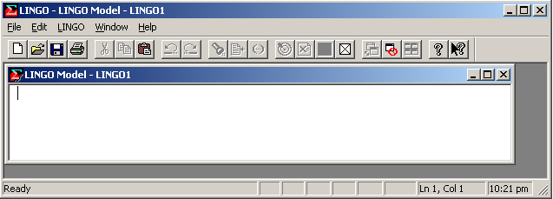
LINGO的界面
LINGO软件的主窗口（用户界面），所有其他窗口都在这个窗口之内。
当前光标的位置
模型窗口（Model Window），用于输入LINGO优化模型（即LINGO程序）。
状态行（最左边显示“Ready”，表示 “准备就绪”）
当前时间

Slide 7
LINGO的文件类型
.LG4：LINGO格式的模型文件，保存了模型窗口中所能够看到的所有文本和其他对象及其格式信息；
.LNG：文本格式的模型文件，不保存模型中的格式信息（如字体、颜色、嵌入对象等）；
.LDT：LINGO数据文件；
.LTF：LINGO命令脚本文件；
.LGR：LINGO报告文件；
.LTX： LINDO格式的模型文件；
.MPS：示MPS（数学规划系统）格式的模型文件。
除“LG4”文件外，另外几种格式的文件都是普通的文本文件，可以用任何文本编辑器打开和编辑。

Slide 8
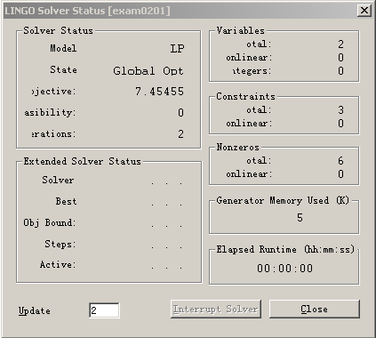
运行状态窗口
Variables（变量数量）：
变量总数（Total）、
非线性变量数（Nonlinear）、
整数变量数（Integer）。
Constraints（约束数量）：
约束总数（Total）、
非线性约束个数(Nonlinear)。
Nonzeros（非零系数数量）：
总数（Total）、
非线性项系数个数(Nonlinear)。
Generator Memory Used (K) (内存使用量)
Elapsed Runtime (hh:mm:ss)（求解花费的时间）

Slide 9
运行状态窗口
当前模型的类型 :LP，QP，ILP，IQP，PILP， PIQP，NLP，INLP，PINLP （以I开头表示IP，以PI开头表示PIP）
当前解的状态 : "Global Optimum", "Local Optimum", "Feasible", "Infeasible“(不可行), "Unbounded“(无界), "Interrupted“(中断), "Undetermined“(未确定)
求解器(求解程序)状态框
解的目标函数值
当前约束不满足的总量(不是不满足的约束的个数):实数（即使该值=0，当前解也可能不可行，因为这个量中没有考虑用上下界命令形式给出的约束）
目前为止的迭代次数

Slide 10
运行状态窗口
使用的特殊求解程序 :
B-and-B (分枝定界算法)
Global (全局最优求解程序)
Multistart(用多个初始点求解的程序)
目前为止找到的可行解的最佳目标函数值
扩展的求解器(求解程序)状态框
目标函数值的界
特殊求解程序当前运行步数：
分枝数(对B-and-B程序)；
子问题数(对Global程序)；
初始点数(对Multistart程序)
有效步数

Slide 11
运行状态窗口
注：凡是可以从一个约束直接解出变量取值时，这个变量就不认为是决策变量而是固定变量，不列入统计中；只含有固定变量的约束也不列入约束统计中。

Slide 12
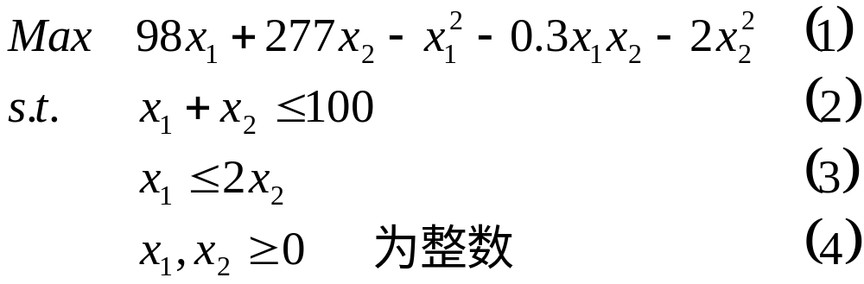
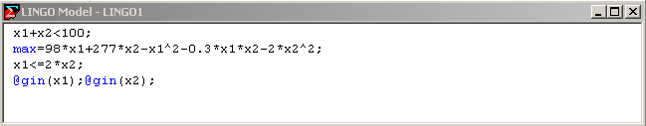
一个简单的LINGO程序
例 直接用LINGO来解如下二次规划问题：
输入窗口如下：

Slide 13
程序语句输入的备注：
LINGO总是根据“MAX=”或“MIN=”寻找目标函数，而除注释语句和TITLE语句外的其他语句都是约束条件，因此语句的顺序并不重要 。
限定变量取整数值的语句为“@GIN(X1)”和“@GIN(X2)”，不可以写成“@GIN(2)”，否则LINGO将把这个模型看成没有整数变量。
LINGO中函数一律需要以“@”开头，其中整型变量函数（@BIN、@GIN）和上下界限定函数（@FREE、@BND(L,X,U)）。而且0/1变量函数是@BIN函数。

Slide 14
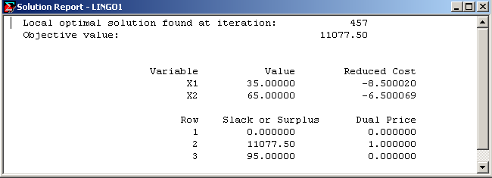
输出结果：
运行菜单命令“LINGO|Solve”
最大利润=11077.5
最优整数解
X=(35，65)

Slide 15
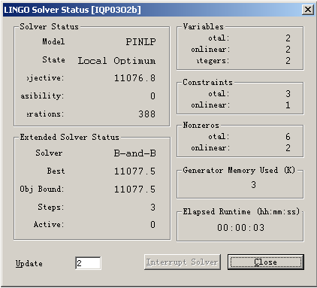
输出结果备注：
LINGO是将它作为PINLP(纯整数非线性规划)来求解，因此找到的是局部最优解。
通过菜单 “WINDOW| Status Window”看到状态窗口，可看到最佳目标值“Best Obj”与问题的上界“Obj Bound”已经是一样的，当前解的最大利润与这两个值非常接近，是计算误差引起的。如果采用全局最优求解程序(后面介绍)，可以验证它就是全局最优解。

Slide 16
一个简单的LINGO程序
LINGO的基本用法的几点注意事项
LINGO中不区分大小写字母；变量和行名可以超过8个字符，但不能超过32个字符，且必须以字母开头。
用LINGO解优化模型时已假定所有变量非负(除非用限定变量取值范围的函数@free或@BND另行说明)。
变量可以放在约束条件的右端(同时数字也可放在约束条件的左端)。但为了提高LINGO求解时的效率，应尽可能采用线性表达式定义目标和约束(如果可能的话)。
语句是组成LINGO模型的基本单位,每个语句都以分号结尾，编写程序时应注意模型的可读性。例如：一行只写一个语句，按照语句之间的嵌套关系对语句安排适当的缩进，增强层次感。
以感叹号开始的是说明语句(说明语句也需要以分号结束)）。

Slide 17
LINGO入门
2.在LINGO中使用集合
3. 运算符和函数
4. LINGO的主要菜单命令
5. LINGO命令窗口
6.习题
2.在LINGO中使用集合

Slide 18
集合的基本用法和LINGO模型的基本要素
理解LINGO建模语言最重要的是理解集合（Set）及其属性（Attribute）的概念。
例 SAILCO公司需要决定下四个季度的帆船生产量。下四个季度的帆船需求量分别是40条，60条，75条，25条，这些需求必须按时满足。每个季度正常的生产能力是40条帆船，每条船的生产费用为400美元。如果加班生产，每条船的生产费用为450美元。每个季度末，每条船的库存费用为20美元。假定生产提前期为0，初始库存为10条船。如何安排生产可使总费用最小？
用DEM,RP,OP,INV分别表示需求量、正常生产的产量、加班生产的产量、库存量，则DEM,RP,OP,INV对每个季度都应该有一个对应的值，也就说他们都应该是一个由4个元素组成的数组，其中DEM是已知的，而RP,OP,INV是未知数。

Slide 19
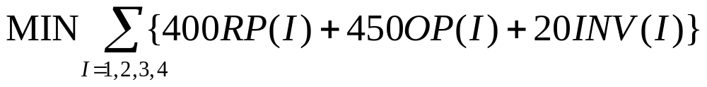


问题的模型(可以看出是LP模型 )
目标函数是所有费用的和
约束条件主要有两个：
1）能力限制：
2）产品数量的平衡方程：
加上变量的非负约束

Slide 20
注：LINDO中没有数组，只能对每个季度分别定义变量，如正常产量就要有RP1，RP2，RP3，RP4 4个变量等。写起来就比较麻烦，尤其是更多(如1000个季度)的时候。
记四个季度组成的集合QUARTERS={1，2，3，4}，它们就是上面数组的下标集合，而数组DEM,RP,OP, INV对集合QUARTERS中的每个元素1，2，3，4分别对应于一个值。LINGO正是充分利用了这种数组及其下标的关系，引入了“集合”及其“属性”的概念，把QUARTERS={1，2，3，4}称为集合，把DEM,RP,OP, INV称为该集合的属性(即定义在该集合上的属性)。

Slide 21
集合及其属性
QUARTERS集合的属性
DEM
RP
OP
INV
QUARTERS集合
1
2
3
4

Slide 22
集合元素及集合的属性确定的所有变量
集合QUARTERS的元素 |  | 1 | 2 | 3 | 4
定义在集合 QUARTERS 上的属性 | DEM | DEM(1) | DEM(2) | DEM(3) | DEM(4)
 | RP | RP(1) | RP(2) | RP(3) | RP(4)
 | OP | OP(1) | OP(2) | OP(3) | OP(4)
 | INV | INV(1) | INV(2) | INV(3) | INV(4)

Slide 23
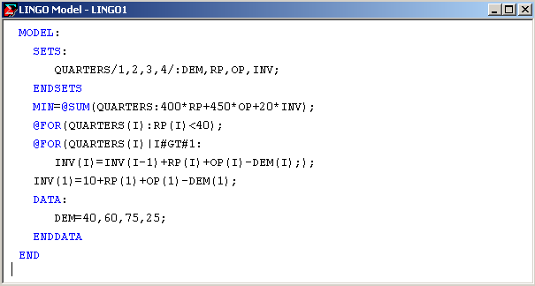


LINGO中定义集合及其属性
LP模型在LINGO中的一个典型输入方式
以“MODEL：”开始
集合定义部分从(“SETS：”到“ENDSETS” )：定义集合及其属性
给出优化目标和约束
集合定义部分从(“DATA：”到“ENDDATA” )
以“END”结束

Slide 24
目标函数的定义方式
@SUM(集合（下标）：关于集合的属性的表达式)
对语句中冒号“：”后面的表达式，按照“：”前面的集合指定的下标（元素）进行求和。
本例中目标函数也可以等价地写成
@SUM(QUARTERS(i): 400*RP(i) +450*OP(i) +20*INV(i) )，
“@SUM”相当于求和符号“∑”，
由于本例中目标函数对集合QUARTERS的所有元素(下标) 都要求和，所以可以将下标i省去。

Slide 25
约束的定义方式
循环函数
@FOR(集合(下标)：关于集合的属性的约束关系式)
对冒号“：”前面的集合的每个元素（下标），冒号“：”后面的约束关系式都要成立
本例中，每个季度正常的生产能力是40条帆船，这正是语句“@FOR(QUARTERS(I):RP(I)<40);”的含义。
由于对所有元素(下标I),约束的形式是一样的，所以也可以像上面定义目标函数时一样，将下标i省去，
这个语句可以简化成“@FOR(QUARTERS:RP<40);” 。

Slide 26
约束的定义方式
本例中，对于产品数量的平衡方程，由于下标i=1时的约束关系式与i=2，3，4时有所区别，所以不能省略下标“i”。实际上，i=1时要用到变量INV（0），但定义的属性变量中INV不包含INV（0）(INV(0)=10是一个已知的)。
为了区别i=1和i=2，3，4，把i=1时的约束关系式单独写出，即“INV(1)=10+RP(1)+OP(1)-DEM(1);” ；
而对i=2，3，4对应的约束，对下标集合的元素（下标i）增加了一个逻辑关系式“i#GT#1”（这个限制条件与集合之间有一个竖线“|”分开，称为过滤条件）。
限制条件“i#GT#1”是一个逻辑表达式，意思就是i>1；“#GT#”是逻辑运算符号，意思是“大于（Greater Than的字首字母缩写）” 。

Slide 27
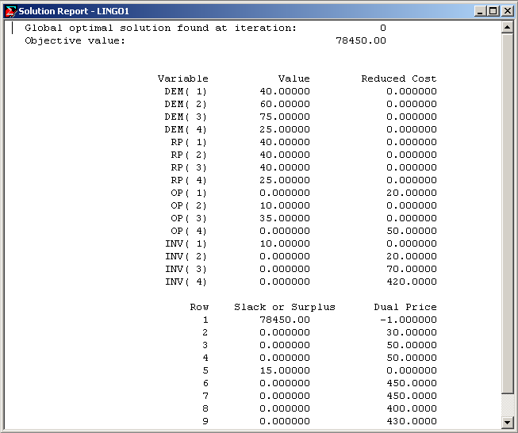
问题的求解：运行菜单命令“LINGO|Solve”
全局最优解
RP=(40,40,40,25),
OP=(0,10,35,0)
最小成本=78450

Slide 28
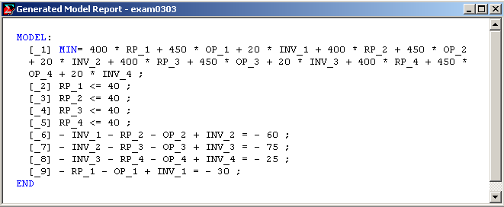
注：由于输入中没有给出行名，所以行名是系统自动按照行号1-9生成的。
选择菜单命令“LINGO|Generate|Disply model（Ctrl+G）”，可以得到展开形式的模型(如图)，可以看到完整的模型，也能确定行号(行号放在方括号“[ ]”中，且数字前面带有下划线“_”)。
最好在输入模型时用户主动设定约束的行名(即约束名)，使程序清晰些。单一约束的行名设置方法就是将行名放在方括号“[ ]”中，置于约束之前。
后面将结合具体例子介绍在使用集合的情况下如何设置行名。

Slide 29
小结:LINGO模型最基本的组成要素
一般来说， LINGO中建立的优化模型可以由个四部分组成，或称为四“段”（SECTION）：
（1）集合段（SETS）：以“ SETS:” 开始， “ENDSETS”结束，定义必要的集合变量（SET）及其元素（MEMBER，含义类似于数组的下标）和属性（ATTRIBUTE，含义类似于数组）。
如上例中定义了集合quarters(含义是季节)，它包含四个元素即四个季节指标(1,2,3,4)，每个季节都有需求(DEM)、正常生产量(RP)、加班生产量(OP)、库存量(INV)等属性(相当于数组，数组下标由quarters元素决定)。一旦这样的定义建立起来，如果quarters的数量不是4而是1000,只需扩展其元素为1,2,...,1000,每个季节仍然都有DEM,RP,OP,INV这样的属性(这些量的具体数值如果是常量，则可在数据段输入；如果是未知数，则可在初始段输入初值)。当quarters的数量不是4而是1000时，没有必要把1,2，...,1000全部一个一个列出来，而是可以如下定义quarters集合：“quarters/1..1000/:DEM,RP,OP,INV;” ,“1..1000”的意思就是从1到1000的所有整数。

Slide 30
（2）目标与约束段：目标函数、约束条件等，没有段的开始和结束标记，因此实际上就是除其它四个段(都有明确的段标记)外的LINGO模型。
这里一般要用到LINGO的内部函数，尤其是与集合相关的求和函数@SUM和循环函数@FOR等。
上例中定义的目标函数与quarters的元素数目是 4或 1000并无具体的关系。约束的表示也类似。

Slide 31
（3）数据段(DATA)：以 “DATA:” 开始, “ENDDATA”结束，对集合的属性(数组)输入必要的常数数据。
格式为：“attribute(属性) = value_list(常数列表);”
常数列表(value_list)中数据之间可以用逗号“,”分开，也可以用空格分开(回车等价于一个空格),如上面对DEM的赋值也可以写成“DEM=40 60 75 25；”。
在LINGO模型中，如果想在运行时才对参数赋值，可以在数据段使用输入语句。但这仅能用于对单个变量赋值，输入语句格式为：“变量名 = ？；”。例如，上例中如果需要在求解模型时才给出初始库存量(记为A)，则可以在模型中数据段写上语句：”A = ?；”
在求解时LINDO系统给出提示界面，等待用户输入变量A的数值。当然，此时的约束语句 INV(1)=10+RP(1)+OP(1)-DEM(1);
也应该改写成 INV(1)=A+RP(1)+OP(1)-DEM(1);
这样，模型就可以计算任意初始库存量(而不仅仅只能计算初始库存量为10)的情况了。

Slide 32
（4）初始段(INIT)：以“INIT: ”开始， “ENDINIT”结束，对集合的属性(数组)定义初值(因为求解算法一般是迭代算法，所以用户如果能给出一个比较好的迭代初值，对提高算法的计算效果是有益的)。
如果有一个接近最优解的初值，对LINGO求解模型是有帮助的。定义初值的格式为：
“attribute（属性） = value_list（常数列表）；”
这与数据段中的用法是类似的。
上例中没有初始化部分，我们将在下一个例子中举例说明。

Slide 33
基本集合与派生集合
例3.4 建筑工地的位置(用平面坐标a, b表示，距离单位：公里)及水泥日用量d(吨)下表给出。有两个临时料场位于A(5,1), B(2, 7),日储量各有20吨。从A, B两料场分别向各工地运送多少吨水泥，使总的吨公里数最小。两个新的料场应建在何处，节省的吨公里数有多大？
 | １ | ２ | ３ | ４ | ５ | ６
a | 1.25 | 8.75 | 0.5 | 5.75 | 3 | 7.25
b | 1.25 | 0.75 | 4.75 | 5 | 6.5 | 7.75
d | 3 | 5 | 4 | 7 | 6 | 11

Slide 34







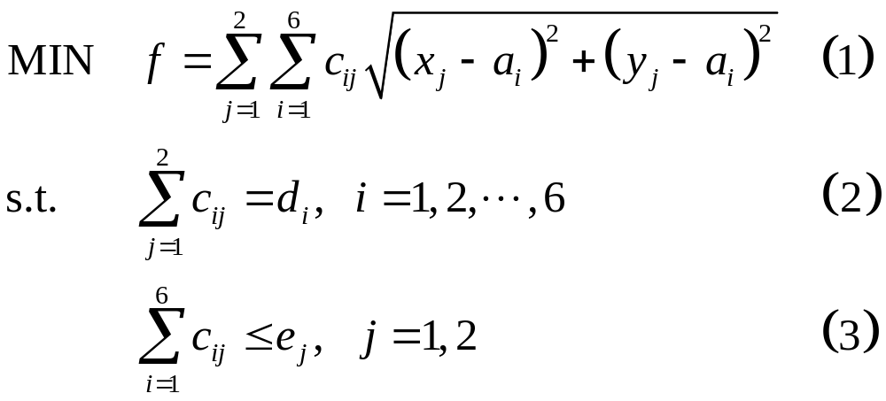


建立模型
记工地的位置为 ，水泥日用量为 ；料场位置为 ，日储量为 ；从料场 向工地 的运送量为 。
使用现有临时料场时，决策变量只有 （非负），所以这是LP模型；当为新建料场选址时决策变量为 和 ，由于目标函数 对 是非线性的，所以在新建料场时是NLP模型。先解NLP模型，而把现有临时料场的位置作为初始解告诉LINGO。

Slide 35
本例中集合的概念
利用集合的概念，可以定义需求点DEMAND和供应点SUPPLY两个集合，分别有6个和2个元素(下标)。但决策变量(运送量) 与集合DEMAND和集合SUPPLY都有关系的。该如何定义这样的属性？
集合的属性相当于以集合的元素为下标的数组。这里的 相当于二维数组。它的两个下标分别来自集合DEMAND和SUPPLY，因此可以定义一个由二元对组成的新的集合，然后将 定义成这个新集合的属性。

Slide 36
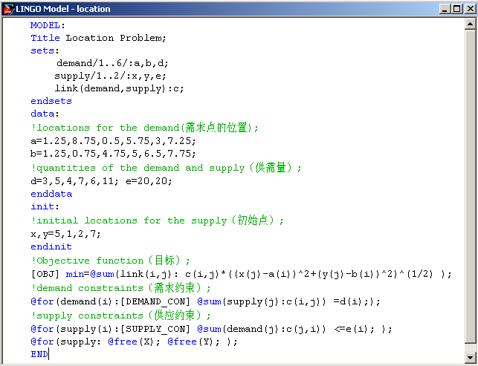
输入程序
定义了三个集合，其中LINK在前两个集合DEMAND 和SUPPLY的基础上定义
表示集合LINK中的元素就是集合DEMAND 和SUPPLY的元素组合成的有序二元组，
从数学上看LINK是DEMAND 和SUPPLY的笛卡儿积，也就是说
LINK={（S，T）|SDEMAND，TSUPPLY}
因此，其属性C也就是一个6*2的矩阵（或者说是含有12个元素的二维数组）。
LINGO建模语言也称为矩阵生成器（MATRIX GENERATOR）。类似DEMAND 和SUPPLY直接把元素列举出来的集合，称为基本集合(primary set),而把LINK这种基于其它集合而派生出来的二维或多维集合称为派生集合(derived set)。由于是DEMAND 和SUPPLY生成了派生集合LINK，所以DEMAND 和SUPPLY 称为LINK的父集合。

Slide 37
输入程序
同理，数据段中对常数数组A，B的赋值语句也可以写成
A, B=1.25 1.25 8.75 0.75 0.5 4.75 5.75 5 3 6.5 7.25 7.75；
INGO对数据是按列赋值的
语句的实际赋值顺序是X=(5,2), Y=(1,7), 而不是X=(5,1), Y=（2,7)
等价写法：
“X=5,2； Y=1,7；”
初始段

Slide 38
输入程序
定义目标和约束，与前例的方法是类似(这里包含了派生集合)，请特别注意进一步体会集合函数@SUM和@FOR的用法。
由于新建料场的位置理论上讲可以是任意的，所以在约束的最后(模型的“END”语句上面的一行)用@free函数取消了变量X、Y的非负限制
在程序开头用TITLE语句对这个模型取了一个标题“LOCATION PROBLEM；并且对目标行（[OBJ]）和两类约束（DEMAND_CON、SUPPLY_CON）分别进行了命名(请特别注意这里约束命名的特点)。

Slide 39
解答:运行菜单命令“LINGO|Solve”
局部最优解X(1)=7.249997， X(2)=5.695940，Y(1)=7.749998， Y(2)=4.928524，C（略），
最小运量=89.8835(吨公里)。
问题:最小运量89.8835是不是全局最优
是用“LINGO|Options”菜单命令打开选项对话框，在“Global Solver”选项卡上选择“Use Global Solver”, 激活全局最优求解程序。

Slide 40
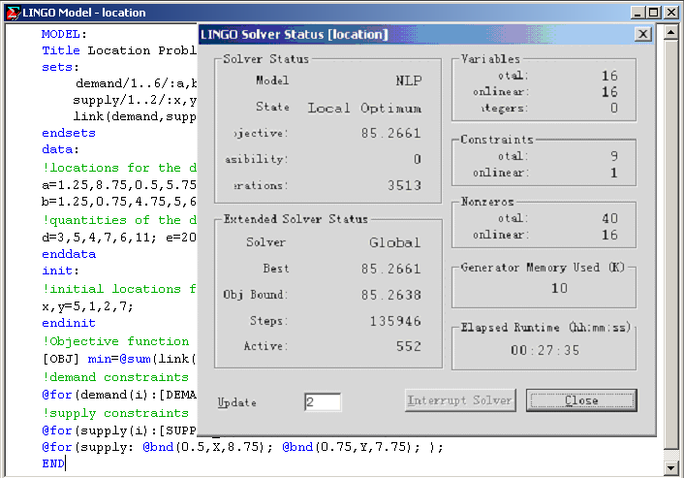
问题:最小运量89.8835是不是全局最优
为减少计算工作量，对X，Y的取值再做一些限制。虽然理论上新建料场的位置可以是任意的，但显然最佳的料场位置不应该离工地太远，至少不应该超出现在6个工地所决定的坐标的最大、最小值决定的矩形之外，即: 0.5<=x<=8.75, 0.75<=y<=7.75.
此时目标函数值的下界（Obj Bound=85.2638）与目前得到的最好的可行解的目标函数值（Best Obj=85.2661）相差已经非常小，可以认为已经得到了全局最优解。
可以用@bnd函数加上这个条件取代模型END上面的行，运行NLP模型，全局最优求解程序花费的时间仍然很长，运行27分35秒时人为终止求解(按下“Interrupt Solver”按钮)得到左边模型窗口和全局求解器的状态窗口

Slide 41
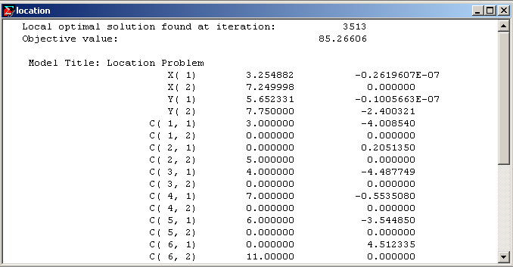
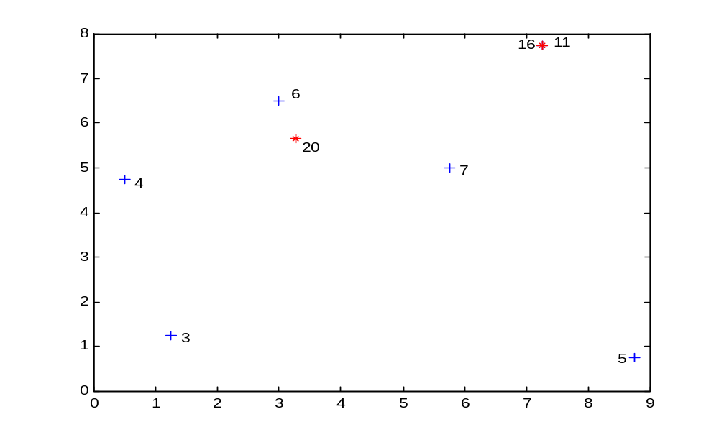
计算结果
可以认为是模型的最后结果
附注：如果要把料厂P(5, 1), Q (2, 7)的位置看成是已知并且固定的，这时是LP模型。只需要把初始段的“X Y =5，1，2，7；”语句移到数据段就可以了。此时，运行结果告诉我们得到全局最优解（变量C的取值这里略去），最小运量136.2275(吨公里)。
工地与料场示意图 : “*”表示料场，“+”表示工地

Slide 42
稠密集合与稀疏集合
包含了两个基本集合构成的所有二元有序对的派生集合称为稠密集合(简称稠集)。有时候，在实际问题中，一些属性(数组) 只在笛卡儿积的一个真子集合上定义，这种派生集合称为稀疏集合(简称疏集)。
例 (最短路问题) 在纵横交错的公路网中，货车司机希望找到一条从一个城市到另一个城市的最短路. 下图表示的是公路网, 节点表示货车可以停靠的城市,弧上的权表示两个城市之间的距离(百公里). 那么,货车从城市S出发到达城市T,如何选择行驶路线,使所经过的路程最短?
A₁
6
B₁
C₁
6
5
6
A₂
8
7
5
S
T
3
6
8
7
B₂
C₂
6
3
A₃
9
4

Slide 43
A₁
分析
6
B₁
C₁
6
5
6
A₂
8
7
5
S
T
3
6
8
7
B₂
C₂
6
3
A₃
9
4
假设从S到T的最优行驶路线 P 经过城市C₁, 则P中从S到C₁的子路也一定是从S到C₁的最优行驶路线;
假设 P 经过城市C₂, 则P中从S到C₂的子路也一定是从S到C₂的最优行驶路线.
因此, 为得到从S到T的最优行驶路线, 只需要先求出从S到C_{k}(k=1,2)的最优行驶路线, 就可以方便地得到从S到T的最优行驶路线.
同样,为了求出从S到C_{k}(k=1,2)的最优行驶路线, 只需要先求出从S到B_{j}(j=1,2)的最优行驶路线;
为了求出从S到B_{j}(j=1,2)的最优行驶路线, 只需要先求出从S到A_{i} (i=1,2,3)的最优行驶路线. 而S到A_{i}(i=1,2,3)的最优行驶路线是很容易得到的(实际上, 此例中S到A_{i}(i=1,2,3)只有唯一的道路)

Slide 44
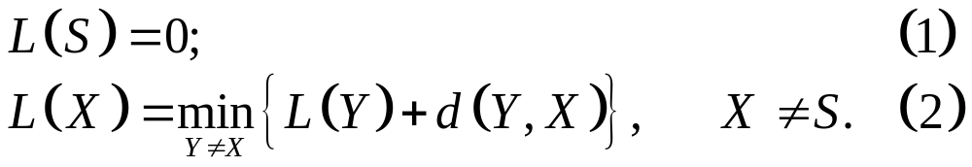
A₁
分析
6
B₁
C₁
6
5
6
A₂
8
7
5
S
T
3
6
8
7
B₂
C₂
6
3
A₃
9
4
此例中可把从S到T的行驶过程分成4个阶段,即 S→A_{i} (i=1,2或3), A_{i} → B_{j}(j=1或2), B_{j} → C_{k}(k=1或2), C_{k} → T. 记d(Y,X)为城市Y与城市X之间的直接距离(若这两个城市之间没有道路直接相连，则可以认为直接距离为∞)，用L(X)表示城市S到城市X的最优行驶路线的路长:

Slide 45
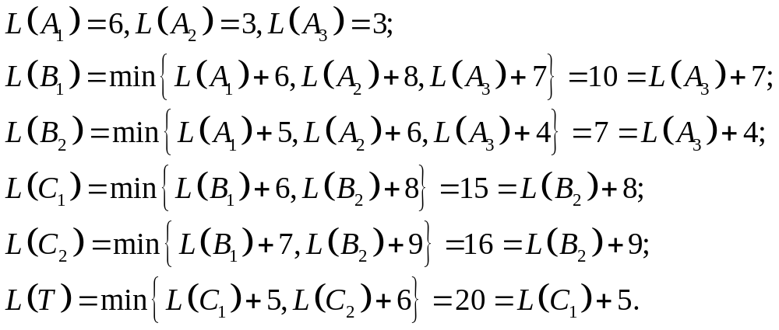
本例的计算
A₁
6
B₁
C₁
6
5
6
A₂
8
7
5
S
T
3
6
8
7
B₂
C₂
6
3
A₃
9
4
这种计算方法在数学上称为动态规划(Dynamic Programming)
所以, 从S到T的最优行驶路线的路长为20. 进一步分析以上求解过程, 可以得到从S到T的最优行驶路线为
S→ A₃→ B₂→ C₁ → T.

Slide 46
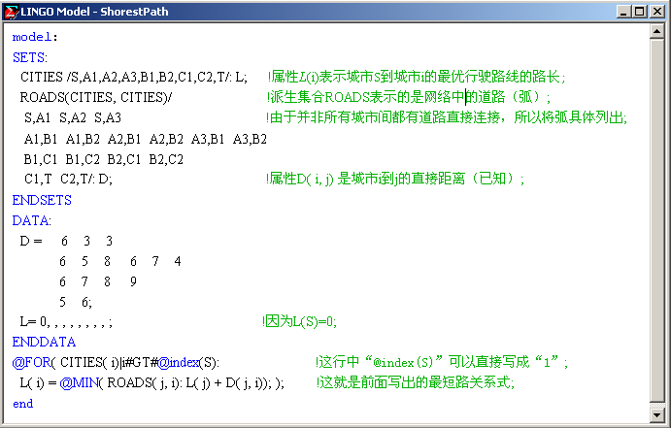
本例的LINGO求解
“CITIES”(城市):一个基本集合(元素通过枚举给出)
L:CITIES对应的属性变量(我们要求的最短路长)
“ROADS”(道路):由CITIES导出的一个派生集合(请特别注意其用法),由于只有一部分城市之间有道路相连，所以不应该把它定义成稠密集合，将其元素通过枚举给出，这就是一个稀疏集合。
D:稀疏集合ROADS对应的属性变量(给定的距离)

Slide 47
本例的LINGO求解
从模型中还可以看出：这个LINGO程序可以没有目标函数，这在LINGO中，可以用来找可行解(解方程组和不等式组)。
在数据段对L进行赋值，只有L(S)=0已知，后面的值为空(但位置必须留出来，即逗号“，”一个也不能少，否则会出错)。如果这个语句直接写成“L=0；”，语法上看也是对的，但其含义是L所有元素的取值全部为0，所以也会与题意不符。

Slide 48
本例的LINGO求解
虽然集合CITIES中的元素不是数字，但当它以CITIES(I)的形式出现在循环中时，引用下标I却实际上仍是正整数，也就是说I指的正是元素在集合中的位置(顺序)，一般称为元素的索引(INDEX)。
在@for循环中的过滤条件里用了一个函数“@index”, 其作用是返回一个元素在集合中的索引值，这里@index(S)=1(即元素S在集合中的索引值为1)，所以逻辑关系式“I#GT#@index(S)”可以可以直接等价地写成“I#GT#1” 。这里@index(S)实际上还是@index(CITIES,S)的简写，即返回S在集合CITIES中的索引值。

Slide 49
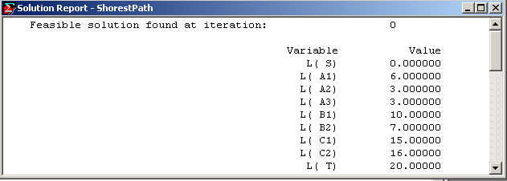
本例的LINGO求解结果
从S到T的最优行驶路线的路长为20(进一步分析，可以得到最优行驶路线为S→ A3→ B2→ C1 → T)。
本例中定义稀疏集合ROADS的方法是将其元素通过枚举给出，有时如果元素比较多，用起来不方便。另一种定义稀疏集合的方法是“元素过滤”法，能够从笛卡儿积中系统地过滤下来一些真正的元素。

Slide 50
例 某班8名同学准备分成4个调查队(每队两人)前往4个地区进行社会调查。这8名同学两两之间组队的效率如下表所示(由于对称性，只列出了严格上三角部分)，问如何组队可以使总效率最高？
学生 | S1 | S2 | S3 | S4 | S5 | S6 | S7 | S8
S1 | - | 9 | 3 | 4 | 2 | 1 | 5 | 6
S2 | - | - | 1 | 7 | 3 | 5 | 2 | 1
S3 | - | - | - | 4 | 4 | 2 | 9 | 2
S4 | - | - | - | - | 1 | 5 | 5 | 2
S5 | - | - | - | - | - | 8 | 7 | 6
S6 | - | - | - | - | - | - | 2 | 3
S7 | - | - | - | - | - | - | - | 4

Slide 51
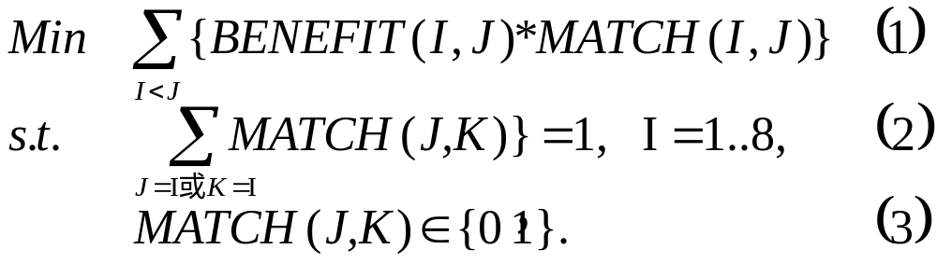
这是一个匹配（MATCHING）问题。把上表的效率矩阵记为BENEFIT(由于对称性，这个矩阵只有严格上三角部分共28个数取非零值)。
用MATCH（Si，Sj）=1表示同学Si，Sj组成一队 ，而MATCH（Si，Sj）=0表示Si，Sj不组队。由于对称性，只需考虑i<j共28个0-1变量(而不是全部32个变量)。
显然,目标函数正好是BENEFIT(Si,Sj)*MATCH(Si,Sj)对I,j之和。
约束条件是每个同学只能(而且必须在)某一组，即对于任意i有:只要属性MATCH的某个下标为i就加起来，此和应该等于1。
分析
由上面的分析，因此，完整的数学模型如下(显然，这是一个0-1线性规划)：

Slide 52
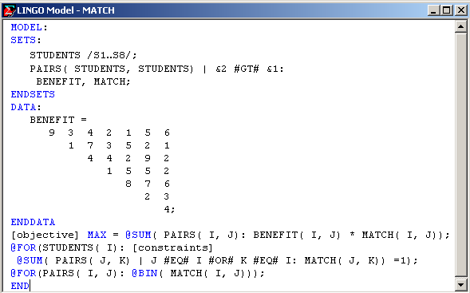
问题的LINGO求解
“S1..S8”等价于写成“S1 S2 S3 S4 S5 S6 S7 S8”, 它没有相关的属性列表，只用于表示是一个下标集合
在派生集合PAIRS定义中增加了过滤条件 “&2#GT#&1”,意思是第2个父集合的元素的索引值(用“&2”表示)大于第1个父集合的元素的索引值(用“&1”表示)。PAIRS中的元素对应于上表中的严格上三角部分的二维下标(共28个元素)。BENEFIT和MATCH是PAIRS的属性。
注意数据段对BENEFIT的赋值方式，“LINGO按照列的顺序对属性变量的元素进行赋值。在约束部分，过滤条件“J #EQ# I #OR# K #EQ# I”是由逻辑运算符“#OR#（或者）”连接的一个复合的逻辑关系式，连接由“#EQ#（等于）”表示的两个逻辑关系。由于“#OR#”的运算级别低于“#EQ#”，所以这个逻辑式中没有必要使用括号指定运算次序。

Slide 53
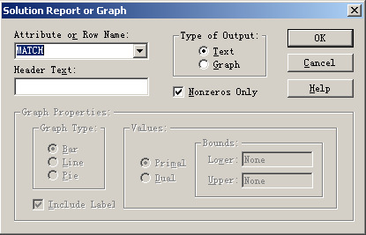
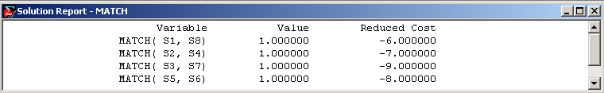
LINGO求解结果
“LINGO|SOLVE”运行这个程序，可以得到全局最优值为30
MATCH变量中多数为0，可以更清晰地浏览最优解解。
选择菜单命令“LINGO|SOLUTION”，可以看到图示对话框。
选择Text(文本格式)
选择属性MATCH(变量)
选择Nonzeros Only(只显示非零值)
学生最佳的组队方式是(1,8),(2,4),(3,7),(5,6).
点击“OK”按钮，得到关于最优解的非零分量的报告

Slide 54
集合的使用小结
集合的不同类型及其关系
集合
派生集合
基本集合
稀疏集合
稠密集合
元素列表法
元素过滤法
直接列举法
隐式列举法

Slide 55
基本集合的定义语法
基本集合的定义格式为(方括号“[ ]”中的内容是可选项, 可以没有):
setname [/member_list/] [: attribute_list];
其中setname为定义的集合名，member_list为元素列表，attribute_list为属性列表。元素列表可以采用显式列举法(即直接将所有元素全部列出,元素之间用逗号或空格分开),也可以采用隐式列举法。隐式列举法可以有几种不同格式，
类型 | 隐式列举格式 | 示例 | 示例集合表示的元素
数字型 | 1..n | 1..5 | 1, 2, 3, 4, 5
字符-数字型 | stringM..stringN | Car101..car208 | Car101, car102, … , car208
日期（星期）型 | dayM..dayN | MON..FRI | MON, TUE, WED, THU, FRI
月份型 | monthM..monthN | OCT..JAN | OCT, NOV, DEC, JAN
年份-月份型 | monthYearM..monthYearN | OCT2001..JAN2002 | OCT2001, NOV2001, DEC2001, JAN2002

Slide 56
基本集合的定义语法
匹配问题的源程序
元素列表和属性列表都是可选的。
当属性列表不在集合定义中出现时，这样的集合往往只是为了将来在程序中作为一个循环变量来使用,或者作为构造更复杂的派生集合的父集合使用(匹配问题中的集合STUDENTS没有属性列表)。
而当元素列表不在基本集合的定义中出现时,则必须在程序的数据段以赋值语句的方式直接给出元素列表。
例如，前例中SAILCO公司决定四个季度的帆船生产量模型的集合段和数据段可以分别改为：
SETS:
QUARTERS:DEM,RP,OP,INV; !注意没有给出集合的元素列表;
ENDSETS
DATA:
QUARTERS DEM=1 40 2 60 3 75 4 25; !注意LINGO按列赋值的特点;
ENDDATA
帆船生产量模型的源程序

Slide 57
派生集合的定义语法
派生集合的定义格式为(方括号“[ ]”中的内容是可选项, 可以没有):
setname(parent_set_list) [/member_list/] [: attribute_list];
与基本集合的定义相比较多了一个parent_set_list(父集合列表)。
父集合列表中的集合(如 set1，set2，…，等)称为派生集合setname的父集合，它们本身也可以是派生集合。
当元素列表(member_list)不在集合定义中出现时，还可以在程序的数据段以赋值语句的方式给出元素列表；
若在程序的数据段也不以赋值语句的方式给出元素列表，则认为定义的是稠密集合，即父集合中所有元素的有序组合(笛卡儿积)都是setname的元素。
当元素列表在集合定义中出现时，又有“元素列表法”(直接列出元素)和“元素过滤法”(利用过滤条件)两种不同方式。

Slide 58
LINGO入门
2.在LINGO中使用集合
3. 运算符和函数
4. LINGO的主要菜单命令
5. LINGO命令窗口
6.习题
3.运算符和函数

Slide 59
运算符及其优先级
算术运算符
加、减、乘、除、乘方等数学运算(即数与数之间的运算，运算结果也是数)。
LINGO中的算术运算符有以下5种：
+（加法），
—（减法或负号），
*（乘法），
/（除法），
^ (求幂)。

Slide 60
逻辑运算符
运算结果只有“真”(TRUE)和“假”(FALSE)两个值(称为“逻辑值”)，LINGO中用数字1代表TRUE，其他值(典型的值是0)都是FALSE。
在LINGO中，逻辑运算(表达式)通常作为过滤条件使用,逻辑运算符有9种，可以分成两类：
#AND#(与),#OR#(或),#NOT#(非)：逻辑值之间的运算，它们操作的对象本身已经是逻辑值或逻辑表达式，计算结果也是逻辑值。
#EQ#(等于),#NE#(不等于),#GT#(大于),#GE#(大于等于),#LT#(小于),#LE#(小于等于)：是“数与数之间”的比较,也就是它们操作的对象本身必须是两个数, 计算得到的结果是逻辑值。

Slide 61
关系运算符
表示是“数与数之间”的大小关系，在LINGO中用来表示优化模型的约束条件。LINGO中关系运算符有3种：
<(即<=，小于等于),=(等于)，>(即>=，大于等于)
(在优化模型中约束一般没有严格小于、严格大于关系)
运算符的优先级
优先级 | 最高 最低
运算符 | #NOT# —(负号) | ^ | * / | + —(减法) | #EQ# #NE# #GT# #GE# #LT# #LE# | #AND# #OR# | < = >

Slide 62

基本的数学函数
在LINGO中建立优化模型时可以引用大量的内部函数,这些函数以”@” 打头。LINGO中包括相当丰富的数学函数,这些函数的用法非常简单,下面一一列出。
@ABS(X)：绝对值函数，返回X的绝对值。
@COS(X)：余弦函数，返回X的余弦值（X的单位是弧度）。
@EXP(X)：指数函数，返回
的值(其中e=2.718281...)。
@FLOOR(X)：取整函数，返回X的整数部分(向最靠近0的方向取整)。
@LGM(X) ：返回X的伽玛(gamma)函数的自然对数值(当X为整数时LGM(X) = LOG(X-1)！；当X不为整数时，采用线性插值得到结果)。
@LOG(X)：自然对数函数，返回X的自然对数值。

Slide 63
基本的数学函数
@SIGN(X)：符号函数，返回X的符号值（X < 0时返回-1, X >= 0时返回+1）。
@SIN(X)：正弦函数，返回X的正弦值（X的单位是弧度）。
@SMAX(list)：最大值函数，返回一列数(list)的最大值。
@SMIN(list)：最小值函数，返回一列数(list)的最小值。
@TAN(X)：正切函数，返回X的正切值（X的单位是弧度）。

Slide 64
集合循环函数
集合上的元素(下标)进行循环操作的函数, 一般用法如下:
@function(setname [ ( set_index_list)[ | condition]] : expression_list);
其中：
function 集合函数名,FOR、MAX、MIN、PROD、SUM之一；
Setname 集合名；
set_index_list 集合索引列表(不需使用索引时可以省略)；
Condition 用逻辑表达式描述的过滤条件(通常含有索引，无条件时可以省略)；
expression_list 一个表达式(对@FOR函数，可以是一组表达式。

Slide 65
集合循环函数
五个集合函数名的含义:
@FOR(集合元素的循环函数)： 对集合setname的每个元素独立地生成表达式，表达式由expression_list描述（通常是优化问题的约束）。
@MAX（集合属性的最大值函数）：返回集合setname上的表达式的最大值。
@MIN（集合属性的最小值函数）：返回集合setname上的表达式的最小值。
@SUM(集合属性的求和函数):返回集合setname上的表达式的和。

Slide 66
集合操作函数
@INDEX( [set_name,] primitive_set_element)
给出元素primitive_set_element在集合set_name中的索引值(即按定义集合时元素出现顺序的位置编号)。省略set_name，LINGO按模型中定义的集合顺序找到第一个含有该元素的集合，并返回索引值。如果没有找到该元素，则出错。
注: Set_name的索引值是正整数且只能位于1和元素个数之间。例:定义一个女孩姓名集合(GIRLS)和男孩姓名集合(BOYS) ：
SETS:
GIRLS /DEBBIE, SUE, ALICE/;
BOYS /BOB, JOE, SUE, FRED/;
ENDSETS
都有SUE, GIRLS在BOYS前定义,调用@INDEX(SUE)将返2，相当于@INDEX(GIRLS,SUE) 。要找男孩中名为SUE的小孩的索引，应该使用@INDEX(BOYS, SUE)，返3。

Slide 67
集合操作函数
@IN( set_name, primitive_index_1 [, primitive_index_2 ...])
判断一个集合中是否含有某个索引值。如果集合set_name中包含由索引primitive_index_1 [, primitive_index_2 ...]所对应元素，则返回1(逻辑值“真”)，否则返回0(逻辑值“假”)。索引用“&1”、“&2”或@INDEX函数等形式给出，这里“&1”表示对应于第1个父集合的元素的索引值，“&2”表示对应于第2个父集合的元素的索引值。
例:定义一个集合STUDENTS(基本集合)，派生出集合PASSED和FAILED，定义：
SETS:
STUDENTS / ZHAO, QIAN, SUN, LI/:;
PASSED( STUDENTS) /QIAN，SUN/:;
FAILED( STUDENTS) | #NOT# @IN( PASSED, &1):;
ENDSETS

Slide 68
集合操作函数
@IN( set_name, primitive_index_1 [, primitive_index_2 ...])
如果集合C是由集合A，B派生的，例如：
SETS:
A / 1..3/:;
B / X Y Z/:;
C( A, B) / 1,X 1,Z 2,Y 3,X/:;
ENDSETS
判断C中是否包含元素（2，Y），则可以利用以下语句：
X = @IN( C, @INDEX( A, 2), @INDEX( B, Y));
对本例，结果是X=1（真）。
注：X既是集合B的元素，又对X赋值1，在LINGO中这种表达是允许的，因为前者是集合的元素，后者是变量，逻辑上没有关系(除了同名外),所以不会出现混淆。

Slide 69
集合操作函数
@WRAP(I,N) 此函数对N<1无定义
当I位于区间[1, N]内时直接返回I；一般地，返回 J = I - K *N , 其中J位于区间[1, N ]， K为整数。即
@WRAP(I,N)= @MOD（I，N）。
但当@MOD(I,N)=0时@WRAP(I,N)=N.
此函数可以用来防止集合的索引值越界。
用户在编写LINGO程序时，应注意避免LINGO模型求解时出现集合的索引值越界的错误。
@SIZE (set_name)
返回数据集set_name中包含元素的个数。

Slide 70
变量定界函数
对变量的取值范围附加限制，共有以下四种：
@BND(L, X, U) ：限制L <= X <= U。 注意LINGO中没有与LINDO命令SLB、SUB类似的函数@SLB和@SUB
@BIN(X) ：限制X为0或1。注意LINDO中的命令是INT，但LINGO中这个函数的名字却不是@INT(X)
@FREE(X)：取消对X的符号限制（即可取负数、0或正数）
@GIN(X)：限制X为整数

Slide 71
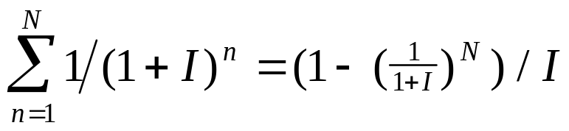
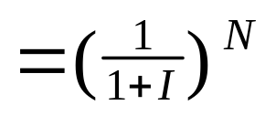
财务会计函数
用于计算净现值，包括以下两个函数：
@FPA(I,N) 返回如下情形下总的净现值：单位时段利率为I，连续N个时段支付，每个时段支付单位费用。根据复利的计算公式，很容易知道
@FPA(I,N) = 。
@FPL(I,N) 返回如下情形下总的净现值：单位时段利率为I，第N个时段支付单位费用。根据复利的计算公式，很容易知道
@FPL(I,N) 。

Slide 72
概率相关函数
@PSN(X)：标准正态分布函数，即返回标准正态分布的分布函数在X点的取值。
@PSL(X)：标准正态线性损失函数，即返回 MAX(0, Z-X)的期望值, 其中 Z为标准正态随机变量。
@PPS(A,X)：Poisson分布函数，即返回均值为A的Poisson分布的分布函数在X点的取值（当X不是整数时，采用线性插值进行计算）。
@PPL(A,X)：Poisson分布的线性损失函数，即返回 MAX(0, Z-X)的期望值, 其中 Z为均值为A的Poisson随机变量。
@PBN(P,N,X)：二项分布函数，即返回参数为（N，P）的二项分布的分布函数在X点的取值（当N和（或）X不是整数时，采用线性插值进行计算） 。

Slide 73
概率相关函数
@PHG(POP,G,N,X)：超几何（Hypergeometric）分布的分布函数。也就是说，返回如下概率：当总共有POP个球，其中G个是白球时，那么随机地从中取出N个球，白球不超过X个的概率。当POP，G，N和（或）X不是整数时，采用线性插值进行计算。
@PEL(A,X) ：当到达负荷（强度）为A，服务系统有X个服务器且不允许排队时的Erlang损失概率。
@PEB(A,X)：当到达负荷（强度）为A，服务系统有X个服务器且允许无穷排队时的Erlang繁忙概率。
@PFS(A,X,C) ：当负荷上限为A，顾客数为C，并行服务器数量为X时，有限源的Poisson服务系统的等待或返修顾客数的期望值。（A是顾客数乘以平均服务时间，再除以平均返修时间。当C和（或）X不是整数时，采用线性插值进行计算）。

Slide 74
概率相关函数
@PFD(N,D,X)：自由度为N和D的F分布的分布函数在X点的取值。
@PCX(N,X)： 自由度为N的分布的分布函数在X点的取值。
@PTD(N,X)： 自由度为N的t分布的分布函数在X点的取值。
@QRAND(SEED)： 返回0与1之间的多个拟均匀随机数（SEED为种子，缺省时取当前计算机时间为种子）。该函数只能用在数据段，拟均匀随机数可以认为是“超均匀”的随机数，需要详细了解“拟均匀随机数（quasi-random uniform numbers）” 请进一步参阅LINGO的使用手册。
@RAND(SEED) ：返回0与1之间的一个伪均匀随机数（SEED为种子）。

Slide 75
文件输入输出函数
@FILE(filename) 当前模型引用其他ASCII码文件中的数据或文本时可以采用该语句（但不允许嵌套使用），其中filename为存放数据的文件名，该文件中记录之间用“~”分开。
@ODBC 提供LINGO与ODBC（Open Data Base Connection，开放式数据库连接）的接口。
@OLE 提供LINGO与OLE(Object Linking and Embeding)接口。
@POINTER( N) 在Windows下使用LINGO的动态连接库DLL ，直接从共享的内存中传送数据。
@TEXT(['filename']) 用于数据段中将解答结果送到文本文件filename中，当省略filename时，结果送到标准的输出设备（通常就是屏幕）。filename中可以带有文件路径，没有指定路径时表示在当前目录,如果这个文件已经存在，将会被覆盖。

Slide 76
结果报告函数
@STATUS() 返回LINGO求解模型结束后的最后状态：
0 Global Optimum （全局最优）
1 Infeasible（不可行）
2 Unbounded （无界）
3 Undetermined （不确定）
4 Interrupted（用户人为终止了程序的运行）
5 Infeasible or Unbounded （通常需要关闭“预处理”选项后重新求解模型，以确定究竟是不可行还是无界）
6 Local Optimum（局部最优）
7 Locally Infeasible（局部不可行）
8 Cutoff（目标函数达到了指定的误差水平）
9 Numeric Error （约束中遇到了无定义的数学操作）

Slide 77
其他函数
@IF(logical_condition, true_result, false_result) 当逻辑表达式logical_condition的结果为真时，返回true_result，否则返回false_result。
@WARN('text', logical_condition )
如果逻辑表达式“logical_condition”的结果为真，显示‘text’信息。
@USER(user_determined_arguments)
允许用户自己编写的函数（DLL或OBJ文件），可能应当用C或FORTRAN等其他语言编写并编译。

Slide 78
LINGO入门
2.在LINGO中使用集合
3. 运算符和函数
4. LINGO的主要菜单命令
5. LINGO命令窗口
6.习题
4. LINGO的主要菜单命令

Slide 79
工具栏
File|Open
（F3）
打开文件
Edit|Copy
(Ctrl+C)
复制
Edit|Find
(Ctrl+F)
查找
Edit|Match Parenthesis
(Ctrl+P)
匹配括号
Window|Close All
(Alt+X)
关闭所有窗口
LINGO|Options
(Ctrl+I)
选项设置
File|Print
（F7）
打印文件
Edit|Undo
(Ctrl+Z)
取消操作
  Help|Contents
  （F1）
  在线帮助
LINGO|Solution
(Alt+O)显示解答
File|Save
(F4)
保存文件
Edit|Paste
(Ctrl+V)
粘贴
  Edit | Go To Line
  (Ctrl+T)
  定位某行
LINGO|Picture
(Ctrl+K)
模型图示
Window|Tile
(Alt+T)
平铺窗口
Edit|Redo
(Ctrl+Y)
恢复操作
LINGO|Solve
(Ctrl+S)
求解模型
Window|Send to Back
(Ctrl+B)
窗口后置
File|New
（F2）
新建文件
Edit|Cut
(Ctrl+X)
剪切
上下文相关的帮助

Slide 80
文件(File)主菜单
File|Export File…
优化模型输出到文件，有两个子菜单，分别表示两种输出格式（都是文本文件）：
MPS Format（MPS格式）：是IBM公司制定的一种数学规划文件格式。
MPI Format（MPI格式）：是LINDO公司制定的一种数学规划文件格式。
File|User Database Info
弹出对话框，用户输入用户使用数据库时需要验证的用户名（User ID）和密码（Password），这些信息在使用@ODBC()函数访问数据库时要用到。

Slide 81
编辑（Edit）主菜单
Edit|Paste 和Edit|Paste Special …
将WINDOWS剪贴板中的内容粘贴到当前光标处。
“Edit|Paste（粘贴命令）” 仅用于剪贴板中的内容是文本的情形。
“Edit|Paste Special …（特殊粘贴命令）”可以用于剪贴板中的内容不是文本的情形，可以插入其它应用程序中生成的对象（Object）或对象的链接（Link）。
例如，LINGO模型中可能会在数据段用到从其它应用程序中生成的数据对象（如EXCEL电子表格数据），这时用“Edit|Paste Special …”是很方便的。

Slide 82
编辑（Edit）主菜单
Edit|Match Parenthesis
用于匹配模型中的括号：
如果当前没有选定括号，则把光标移动到离当前光标最近的一个括号并选中这个括号。
当选定一个括号后，则把光标移动到与这个括号相匹配的括号并选中这个括号。
Edit|Paste Function
还有下一级子菜单和下下一级子菜单，用于按函数类型选择LINGO的某个函数，粘贴到当前光标处。

Slide 83
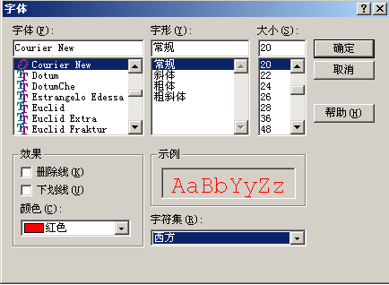
编辑（Edit）主菜单
Edit|Select Font
弹出对话框，控制显示字体、字形、大小、颜色、效果等。
注：这些显示特性只有当文件保存为LINGO格式（*.LG4）的文件时才能保存下来。
此外，如果“按语法显示色彩”选项是有效的(参见“LINGO|Options”)，在模型窗口中将不能通过“Edit|Select Font”菜单命令控制文本的颜色。

Slide 84
编辑（Edit）主菜单
Edit|Insert New Object
插入其它应用程序中生成的整个对象或对象的链接。前面介绍过的“Edit|Paste Special …”与此类似，但“Paste Special”命令一般用于粘贴某个外部对象的一部分，而这里的命令是插入整个对象或对象的链接。
Edit|Links
在模型窗口中选择一个外部对象的链接，然后选择“Edit|Links（链接）”命令，则弹出一个对话框，可以修改这个外部对象的链接属性。

Slide 85
编辑（Edit）主菜单
Edit|Object Properties
在模型窗口中选择一个链接或嵌入对象（OLE），然后选择“Edit|Object Properties（对象属性）”命令，则弹出一个对话框，可以修改这个对象的属性。主要包括以下属性：
display of the object：对象的显示;
the object's source: 对象的源;
type of update (automatic or manual): 修改方式（自动或人工修改）；
opening a link to the object：打开对象的一个链接；
updating the object：修改对象；
breaking the link to the object：断开对象的链接。

Slide 86
LINGO系统(LINGO)主菜单
LINGO|LOOK（模型显示）
模型窗口下才能使用，按照LINGO模型的输入形式以文本方式显示，显示时对输入的所有行(包括说明语句)按顺序编号。将弹出一个对话框，在对话框中选择“All”将对所有行进行显示，也可以选择“Selected”输入起始行，这时只显示相应行的内容。
LINGO|Generate和LINGO|Picture
都是在模型窗口下才能使用，它们的功能是按照LINGO模型的完整形式（例如将属性按下标（集合的每个元素）展开）显示目标函数和约束（只有非零项会显示出来）。

Slide 87
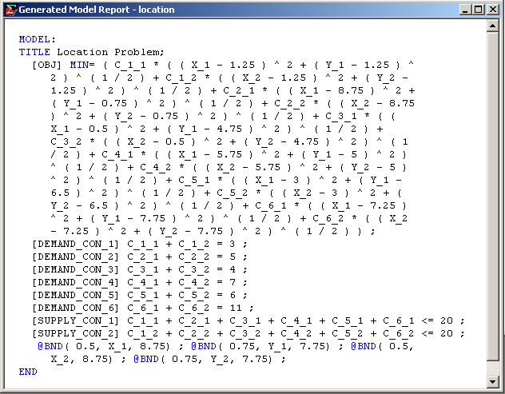
LINGO系统(LINGO)主菜单
LINGO|Generate
结果以代数表达式的形式给出，按照是否在屏幕上显示结果的要求，可以选择“Display model（Ctrl+G）”和“Don’t display model（Ctrl+Q）”两个子菜单供选择。在屏幕上不显示时，运行该命令的目的可能仅仅是为了以后选择适当的求解程序使用。
例如，选址问题，
LINGO|Generate命令显示的结果如图。
注：在LINGO 8.0以及更早以前的版本中，如果有非线性变量项，对应的非线性变量前的系数将以问号（“？”）显示。

Slide 88
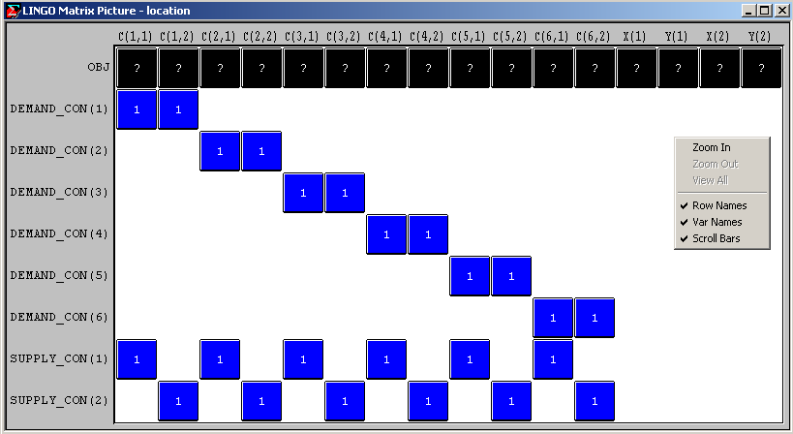
LINGO系统(LINGO)主菜单
LINGO|Generate
结果按照矩阵形式以图形方式给出。
例：选址问题，
该命令的结果如图。
该显示中非线性项的系数以黑色显示为“？”，线性项的系数为正时显示为兰色，为负则为红色(本例没有红色)。
在这个图形上单击鼠标右键，可以出现一个相关联的显示控制菜单(如图中写有“Zoom In”的菜单所示)，这个菜单可以控制图形显示的内容的放大(Zoom In)、缩小(Zoom Out)、显示全部内容(View All),也可以控制该窗口是否显示行名(Row Names)、变量名(Var Names)、滚动条(Scroll Bars)。

Slide 89
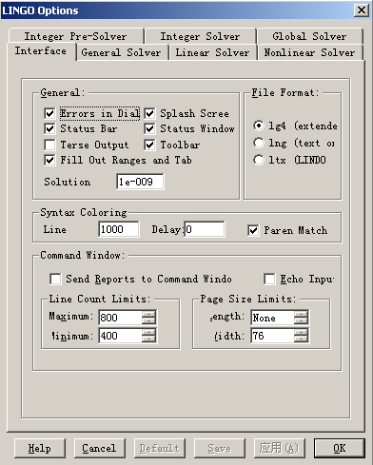
LINGO系统(LINGO)主菜单
新的设置生效，并关闭窗口
LINGO|Options命令
新的设置生效
当前设置变为默认设置，下次启动LINGO时这些设置仍然有效
打开一个含有7个选项卡的窗口,通过它修改LINGO系统的各种控制参数和选项。
恢复LINGO系统定义的原始默认设置(缺省设置)
废弃本次操作，退出对话框
显示本对话框的帮助信息

Slide 90
LINGO|Options|Interface（界面）选项卡
错误信息对话框:如果选择该选项，求解程序遇到错误时将打开一个对话框显示错误，关闭该对话框后程序才会继续执行；否则，错误信息将在报告窗口显示，程序仍会继续执行
弹出屏幕:如果选择该选项，则LINGO每次启动时会在屏幕上弹出一个对话框，显示LINGO的版本和版权信息；否则不弹出
解的截断:小于等于这个值的解将报告为“0”
（缺省是10⁻⁹）
填充数据库表:当LINGO向电子表（如EXCEL文件）或数据库中输出数据时，如果电子表或数据库中用来接收收据的空间大于实际输出的数据占用的空间，是否对多余的表空间进行数据填充？（缺省值为不进行填充）

Slide 91
LINGO|Options|Interface（界面）选项卡
状态栏:如果选择该选项，则LINGO系统在主窗口最下面一行显示状态栏；否则不显示
状态窗口:如果选择该选项，则LINGO系统每次运行LINGO| Solve命令时会在屏幕上弹出状态窗口；否则不弹出
工具栏:如果选择该选项，则显示工具栏；否则不显示
简洁输出:如果选择该选项，则LINGO系统对求解结果报告等将以简洁形式输出；否则以详细形式输出

Slide 92
LINGO|Options|Interface（界面）选项卡
LINGO扩展格式:模型文件的缺省保存格式是lg4格式（这是一种二进制文件，只有LINGO能读出）
LINGO纯文本格式:模型文件的缺省保存格式变为lng格式（纯文本）
LINDO纯文本格式:模型文件的缺省保存格式变为LINDO格式（纯文本）

Slide 93
LINGO|Options|Interface（界面）选项卡
行数限制:语法配色的行数限制（缺省为1000）。LINGO模型窗口中将LINGO关键此显示为兰色，注释为绿色，其他为黑色，超过该行数限制后则不再区分颜色。特别地，设置行数限制为0时，整个文件不再区分颜色。
括号匹配:如果选择该选项，则模型中当前光标所在处的括号及其相匹配的括号将以红色显示；否则不使用该功能
延迟:设置语法配色的延迟时间（秒，缺省为0，从最后一次击键算起）。

Slide 94
LINGO|Options|Interface（界面）选项卡
报告发送到命令窗口:如果选择该选项，则输出信息会发送到命令窗口；否则不使用该功能
页面大小限制:命令窗口每次显示的行数的最大值为Length（缺省为没有限制），显示这么多行后会暂停，等待用户响应；每行最大字符数为Width（缺省为74，可以设定为64-200之间），多余的字符将被截断
输入信息反馈:如果选择该选项，则用File|Take Command命令执行命令脚本文件时，处理信息会发送到命令窗口；否则不使用该功能
行数限制:命令窗口能显示的行数的最大值为Maximum（缺省为800）；如果要显示的内容超过这个值，每次从命令窗口滚动删除的最小行数为Minimum（缺省为400）

Slide 95
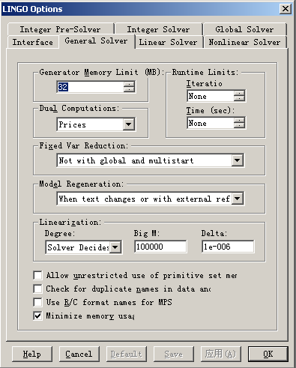
LINGO|Options|General Solver(通用求解程序)选项卡
矩阵生成器的内存限制:缺省值为32M，矩阵生成器使用的内存超过该限制，LINGO将报告"The model generator ran out of memory"
运行限制:
迭代次数:求解一个模型时，允许的最大迭代次数（缺省值为无限）
运行限制:
运行时间:求解一个模型时，允许的最大运行时间（秒）（缺省值为无限）
对偶计算:求解时控制对偶计算的级别，有三种可能的设置：
None: 不计算任何对偶信息；
Prices：计算对偶价格（缺省设置）；
Prices and Ranges:计算对偶价格并分析敏感性;
Prices, Opt Only: 只计算最优行的对偶价格 。

Slide 96
LINGO|Options|General Solver(通用求解程序)选项卡
固定变量的归结、简化:求解前对固定变量的归结程度（相当于预处理程度）：
None：不归结；
Always：总是归结；
Not with global and multistart：在全局优化和多初值优化程序中不归结。
模型的重新生成:控制重新生成模型的频率，有三种可能的设置：
Only when text changes：只有当模型的文本修改后才再生成模型；
When text changes or with external references：当模型的文本修改或模型含有外部引用时（缺省设置）；
Always：每当有需要时。

Slide 97
LINGO|Options|General Solver(通用求解程序)选项卡
线性化程度:决定求解模型时线性化的程度，有四种可能的设置：
Solver Decides：若变量数小于等于12个，则尽可能全部线性化；否则不做任何线性化（缺省设置）
None：不做任何线性化
Low：对函数@ABS(), @MAX(), @MIN(), @SMAX(), @SMIN()，以及二进制变量与连续变量的乘积项做线性化
High：同上，此外对逻辑运算符#LE#, #EQ#, #GE#, #NE#做线性化
线性化的误差限:设置线性化的误差限（缺省值为10-6）
线性化的大M系数:设置线性化的大M系数（缺省值为106）

Slide 98
LINGO|Options|General Solver(通用求解程序)选项卡
允许无限制地使用基本集合的成员名:选择该选项可以保持与LINGO4.0以前的版本兼容：即允许使用基本集合的成员名称直接作为该成员在该集合的索引值（LINGO4.0以后的版本要求使用@INDEX函数）
检查数据和模型中的名称是否重复使用:选择该选项,LINGO将检查数据和模型中的名称是否重复使用，如基本集合的成员名是否与决策变量名重复
检查数据和模型中的名称是否重复使用:选择该选项,LINGO将检查数据和模型中的名称是否重复使用，如基本集合的成员名是否与决策变量名重复
最小化内存使用量:是否最小化内存使用量。缺省设置为“是”。使用这个功能的一个缺点是可能引起计算速度下降

Slide 99
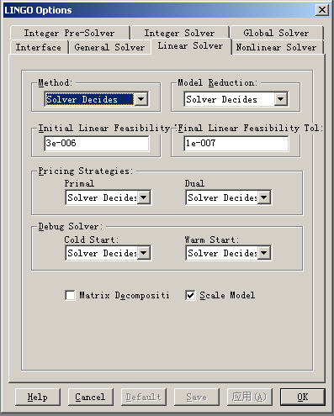
LINGO|OPTIONS|Linear Solver(线性求解程序)选项卡
模型降维:控制是否检查模型中的无关变量，从而降低模型的规模：
Off：不检查
On：检查
Solver Decides：LINGO自动决定（缺省设置）
求解时的算法，有四种可能的设置：
Solver Decides：LINGO自动选择算法（缺省设置）
Primal Simplex：原始单纯形法
Dual Simplex：对偶单纯形法
Barrier: 障碍法 (即内点法)
初始线性可行性误差限:控制线性模型中约束满足的初始误差限（缺省值为3*10-6）.
最后线性可行性误差限:控制线性模型中约束满足的最后误差限（缺省值为10-7）.

Slide 100
LINGO|OPTIONS|Linear Solver(线性求解程序)选项卡
对偶单纯形法:有三种可能的设置：
Solver Decides：LINGO自动决定（缺省设置）
Dantzig：按最大下降比例法确定出基变量
Steepest-Edge：最陡边策略，对所有可能的变量进行尝试，找到使目标值下降最多的出基变量
价格策略（决定出基变量的策略）
原始单纯形法:有三种可能的设置：
Solver Decides：LINGO自动决定（缺省设置）
Partial：LINGO 对一部分可能的出基变量进行尝试
Devex：用Steepest-Edge（最陡边）近似算法对所有可能的变量进行尝试，找到使目标值下降最多的出基变量

Slide 101
LINGO|OPTIONS|Linear Solver(线性求解程序)选项卡
冷启动时:设置LINGO|Debug命令调试所使用的程序（冷启动的含义是不从当前基开始，而是从头开始运行）。有四种可能的设置：
Solver Decides：LINGO自动选择算法(缺省设置)
Primal Simplex：原始单纯形法
Dual Simplex：对偶单纯形法
Barrier: 障碍法 (即内点法)
调试时采用的求解程序
热启动时同冷启动（热启动的含义是从当前基开始运行）
检查模型的数据平衡性:选择该选项,LINGO检查模型中的数据是否平衡（数量级是否相差太大）并尝试改变尺度使模型平衡；否则不尝试
矩阵分解:选择该选项，LINGO将尝试将一个大模型分解为几个小模型求解；否则不尝试

Slide 102
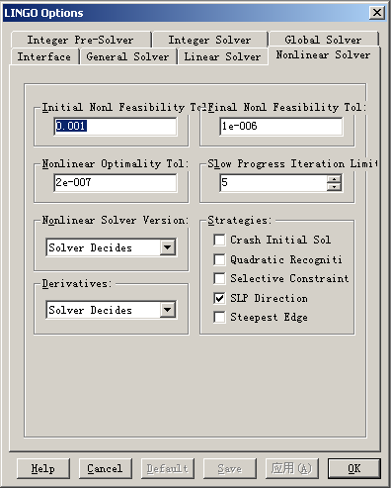
LINGO|OPTIONS|Nonlinear Solver(非线性求解程序)选项卡
初始非线性可行性误差限:控制模型中约束满足的初始误差限(缺省值为10⁻³⁾
最后非线性可行性误差限:控制模型中约束满足的最后误差限(缺省值为10⁻⁶)
非线性规划的最优性误差限:当目标函数在当前解的梯度小于等于这个值以后，停止迭代(缺省值为2*10⁻⁷⁾
缓慢改进的迭代次数的上限:当目标函数在连续这么多次迭代没有显著改进以后，停止迭代(缺省值为5)
非线性求解程序的版本:在个别情况下,可能老版本会更有效些,可能的选择有:
Solver Decides：LINGO自动选择 (缺省设置，目前就是2.0版)；
Ver 1.0：选择1.0 版本；
Ver 2.0：选择2.0 版本。

Slide 103
LINGO|OPTIONS|Nonlinear Solver(非线性求解程序)选项卡
导数计算方式:设置导数计算方式,有5种选择:
Solver Decides：LINGO自动选择 (缺省设置)
Backward analytical：前向解析法计算导数；
Forward analytical：前向解析法计算导数
Central differences：中心差分法计算数值导数
Forward differences：前向差分法计算数值导数。
生成初始解:选择该选项, LINGO将用启发式方法生成初始解;否则不生成(缺省值)
策略
识别二次规划:选择该选项, LINGO将判别模型是否为二次规划，若是则采用二次规划算法（包含在线性规划的内点法中）；否则不判别（缺省值）

Slide 104
LINGO|OPTIONS|Nonlinear Solver(非线性求解程序)选项卡
有选择地检查约束:选择该选项, LINGO在每次迭代时只检查必须检查的约束（如果有些约束函数在某些区域没有定义，这样做会出现错误）；否则，检查所有约束（缺省值）
策略
SLP方向:选择该选项, LINGO在每次迭代时用SLP (Successive LP，逐次线性规划)方法寻找搜索方向(缺省值)
最陡边策略:选择该选项, LINGO在每次迭代时将对所有可能的变量进行尝试，找到使目标值下降最多的变量进行迭代；缺省值为不使用最陡边策略

Slide 105
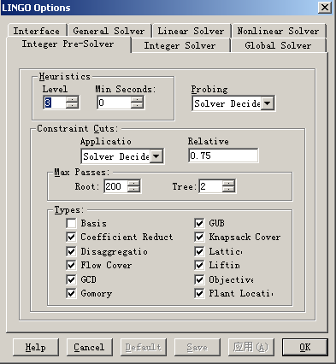
LINGO|OPTIONS|Integer Pre-Solver(整数预处理程序)选项卡
水平:控制采用启发式搜索的次数（缺省值为3，可能的值为0-100）. 启发式方法的目的是从分枝节点的连续解出发，搜索一个好的整数解。
启发式方法
最小时间:每个分枝节点使用启发式搜索的最小时间（秒）
探测水平(级别):控制采用探测(Probing)技术的级别(探测能够用于混合整数线性规划模型，收紧变量的上下界和约束的右端项的值)。可能的取值为：
Solver Decides：LINGO自动决定(缺省设置)
1-7：探测级别逐步升高。
约束的割(平面)

Slide 106
LINGO|OPTIONS|Integer Pre-Solver(整数预处理程序)选项卡
应用节点:控制在分枝定界树中，哪些节点需要增加割（平面），可能的取值为：
Root Only：仅根节点增加割（平面）
All Nodes：所有节点均增加割（平面）
Solver Decides：LINGO自动决定(缺省设置)
相对上限:控制生成的割（平面）的个数相对于原问题的约束个数的上限（比值），缺省值为0.75
约束的割(平面)
最大迭代检查的次数:为了寻找合适的割，最大迭代检查的次数。
对其他节点的次数(缺省值为2)
类型:控制生成的割（平面）的策略
对根节点的次数(缺省值为200)

Slide 107
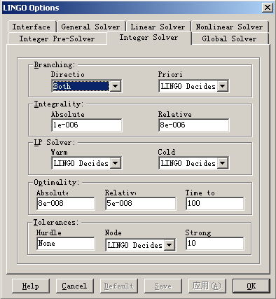
LINGO|OPTIONS|Integer Solver(整数求解程序)选项卡
分枝
控制分枝策略中优先对哪些变量进行分枝，有两种选择:
LINGO Decides：LINGO自动决定(缺省设置)
Binary:二进制(0-1)变量优先
控制分枝策略中优先对变量取整的方向，有三种选择：
Both:LINGO自动决定(缺省)
Up:向上取整优先
Down:向下取整优先
相对误差限:当变量与整数的相对误差小于这个值时，该变量被认为是整数。缺省值为8*10⁻⁶
绝对误差限:当变量与整数的绝对误差小于这个值时，该变量被认为是整数。缺省值为10⁻⁶
整性

Slide 108
LINGO|OPTIONS|Integer Solver(整数求解程序)选项卡
热启动:当以前面的求解结果为基础，热启动求解程序时采用的算法，有四种可能的设置：
LINGO Decides：LINGO自动选择算法(缺省)
Primal Simplex：原始单纯形法
Dual Simplex：对偶单纯形法
Barrier: 障碍法 (即内点法)
冷启动:当不以前面的求解结果为基础，冷启动求解程序时采用的算法，有四种可能的设置( 同热启动)
LP求解程序
最优性
目标函数的相对误差限:当当前目标函数值与最优值的相对误差小于这个值时，当前解被认为是最优解（也就是说：只需要搜索比当前解至少改进这么多百分比的解）。缺省值为5*10⁻⁸
目标函数的绝对误差限:当当前目标函数值与最优值的绝对误差小于这个值时，当前解被认为是最优解（也就是说：只需要搜索比当前解至少改进这么多个单位的解）。缺省值为8*10⁻⁸

Slide 109
LINGO|OPTIONS|Integer Solver(整数求解程序)选项卡
节点选择:控制如何选择节点的分枝求解，有以下选项：
LINGO Decides： LINGO自动选择（缺省设置）
Depth First:按深度优先
Worst Bound:选择具有最坏界的节点
Best Bound:选择具有最好的界的节点
开始采用相对误差限的时间（秒）:在程序开始运行后这么多秒内，不采用相对误差限策略；此后才使用相对误差限策略。缺省值为100秒
强分枝的层数:控制采用强分枝的层数。也就是说，对前这么多层的分枝，采用强分枝策略。所谓强分枝，就是在一个节点对多个变量分别尝试进行预分枝，找出其中最好的解（变量）进行实际分枝
最优性
误差限
篱笆值(同LINDO)

Slide 110
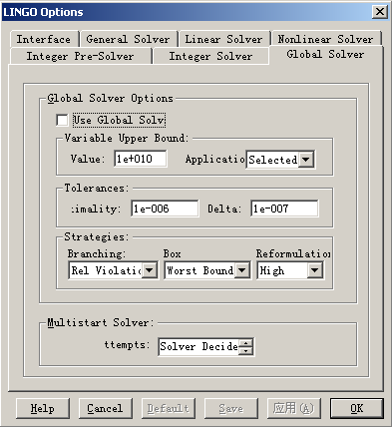
LINGO|OPTIONS|Global Solver(全局最优求解程序)选项卡
全局最优求解程序
变量上界
设定变量的上界，缺省值为10¹⁰
使用全局最优求解程序:选择该选项,LINGO将用全局最优求解程序求解模型，尽可能得到全局最优解（求解花费的时间可能很长）；否则不使用全局最优求解程序，通常只得到局部最优解
设置这个界的三种应用范围：
None: 所有变量都不使用这个上界；
All: 所有变量都使用这个上界；
Selected：先找到第1个局部最优解，然后对满足这个上界的变量使用这个上界（缺省设置）

Slide 111
LINGO|OPTIONS|Global Solver(全局最优求解程序)选项卡
只搜索比当前解至少改进这么多个单位的解(缺省值为10⁻⁶⁾
全局最优求解程序
全局最优求解程序在凸化过程中增加的约束的误差限（缺省值为10⁻⁷）
按绝对值控制两类误差限

Slide 112
LINGO|OPTIONS|Global Solver(全局最优求解程序)选项卡
第1次对变量分枝时使用的分枝策略
Absolute Width(绝对宽度)
Local Width(局部宽度)
Global Width(全局宽度)
Global Distance(全局距离)
Abs (Absolute) Violation(绝对冲突)
Rel (Relative) Violation(相对冲突，缺省设置)
全局最优求解程序
Reformulation：模型重整的级别：
None(不重整)
Low（低）
Medium（中）
High(高,缺省)
策略
选择活跃分枝节点的方法:
Depth First（深度优先）
Worst Bound（具有最坏界的分枝优先，缺省）

Slide 113
LINGO|OPTIONS|Global Solver(全局最优求解程序)选项卡
尝试次数:设定用多少个初始点尝试求解，有以下几种可能的设置：
Solver Decides：由LINGO决定（缺省设置，对小规模NLP问题为5次，对大规模问题不使用多点求解程序）
Off：不使用多点求解程序
N（>1的正整数）：N点求解
多初始点求解程序

Slide 114
生产与销售计划问题

Slide 115
问题实例
例某公司用两种原油（A和B）混合加工成两种汽油（甲和乙）。甲、乙两种汽油含原油A的最低比例分别为50%和60%，每吨售价分别为4800元和5600元。该公司现有原油A和B的库存量分别为500吨和1000吨，还可以从市场上买到不超过1500吨的原油A。原油A的市场价为：购买量不超过500吨时的单价为10000元/吨；购买量超过500吨但不超过1000吨时，超过500吨的部分8000元/吨；购买量超过1000吨时，超过1000吨的部分6000元/吨。该公司应如何安排原油的采购和加工。

Slide 116
建立模型
问题分析
安排原油采购、加工的目标是利润最大，题目中给出的是两种汽油的售价和原油A的采购价，利润为销售汽油的收入与购买原油A的支出之差。这里的难点在于原油A的采购价与购买量的关系比较复杂，是分段函数关系，能否及如何用线性规划、整数规划模型加以处理是关键所在。

Slide 117
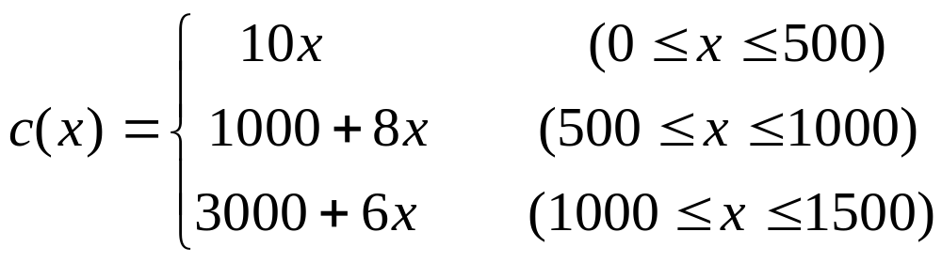
模型建立设原油A的购买量为x（吨），根据题目所给数据，
采购的支出c(x)可表为如下的分段线性函数（以下价格以
千元/吨为单位）：
(1)
设原油A用于生产甲、乙两种汽油的数量分别为x₁₁和x₁₂（吨），
原油B用于生产甲、乙两种汽油的数量分别为x₂₁和x₂₂（吨），
则总的收入为4.8(x₁₁+x₂₁)+5.6(x₁₂+x₂₂)（千元）。
于是本例的目标函数（利润）为
(2)

Slide 118



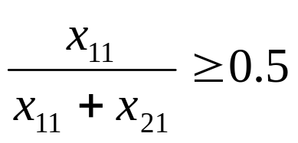
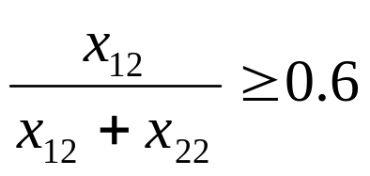

约束条件包括加工两种汽油用的原油A、原油B库存量的限制，
和原油A购买量的限制，以及两种汽油含原油A的比例限制，
它们表示为
（3）
（4）
（5）
（6）
（7）
（8）
由于（1）式中的c(x)不是线性函数，（1）~（8）给出的是
一个非线性规划。而且，对于这样用分段函数定义的c(x)，
一般的非线性规划软件也难以输入和求解。能不能想办法
将该模型化简，从而用现成的软件求解呢？

Slide 119


求解模型
3种解法
第1种解法 将原油A的采购量x分解为三个量，即用x₁，x₂，x₃分别表示以价格10、8、6千元/吨采购的原油A的吨数，总支出为c(x) = 10x₁+8x₂+6x₃，且
(9)
这时目标函数（2）变为线性函数：
(10)
应该注意到，只有当以10千元/吨的价格购买x₁=500（吨）时，才能以8千元/吨的价格购买x₂（>0），这个条件可以表示为
(11)

Slide 120


同理，只有当以8千元/吨的价格购买x₂=500（吨）时，
才能以6千元/吨的价格购买x₃（>0），于是
(12)
此外，x₁，x₂，x₃的取值范围是
(13)

Slide 121
由于有非线性约束(11),(12)，(3)~(13)构成非线性规划模型。LINGO程序：
Model:
Max= 4.8*x11 + 4.8*x21 + 5.6*x12 + 5.6*x22 - 10*x1 - 8*x2 - 6*x3;
x11+x12 < x + 500;
x21+x22 < 1000;
0.5*x11 - 0.5*x21 > 0;
0.4*x12 - 0.6*x22 > 0;
x=x1+x2+x3;
(x1 - 500) * x2=0;
(x2 - 500) * x3=0;
@bnd(0,x1, 500);
@bnd(0,x2, 500);
@bnd(0,x3,500);
end

Slide 122
执行菜单命令“LINGO|Solve”，运行该程序得到：
Local optimal solution found.
Objective value: 4800.000
Total solver iterations: 26
Variable Value Reduced Cost
X11 500.0000 0.000000
X21 500.0000 0.000000
X12 0.000000 0.000000
X22 0.000000 0.000000
X1 0.000000 0.000000
X2 0.000000 0.000000
X3 0.000000 0.000000
X 0.000000 0.000000

Slide 123
最优解: 用库存的500吨原油A、500吨原油B生产1000吨汽油甲，不购买新的原油A，利润为4800（千元）
但是此时LINGO得到的结果只是一个局部最优解
可以用菜单命令“LINGO|Options”在“Global Solver”选项卡上启动全局优化（Use Global Solver）选项，然后重新执行菜单命令“LINGO|Solve” , 得到：
Global optimal solution found.
Objective value: 5000.002
Extended solver steps: 3
Total solver iterations: 187

Slide 124
Variable Value Reduced Cost
X11 0.000000 0.000000
X21 0.000000 0.000000
X12 1500.000 0.000000
X22 1000.000 0.000000
X1 500.0000 0.000000
X2 499.9990 0.000000
X3 0.9536707E-03 0.000000
X 1000.000 0.000000
此时LINGO得到的结果是一个全局最优解（Global optimal solution）：购买1000吨原油A，与库存的500吨原油A和1000吨原油B一起，共生产2500吨汽油乙，利润为5000（千元），高于刚刚得到的局部最优解对应的利润4800（千元）。

Slide 125



第2种解法:
引入0-1变量将（11）和（12）转化为线性约束
令y₁=1，y₂=1，y₃=1分别表示以10千元/吨、8千元/吨、6千元/吨的价格采购原油A，则约束（11）和（12）可以替换为
(14)
(15)
(16)
y₁，y₂，y₃ =0或1
(17)

Slide 126
（3）~（10），（13）~（17）构成混合整数线性规划模型，将它输入LINDO软件：

Slide 127
Max 4.8x11+4.8x21+5.6x12+5.6x22-10x1-8x2-6x3
st
x-x1-x2-x3=0
x11+x12-x<500
x21+x22<1000
0.5x11-0.5x21>0
0.4x12-0.6x22>0
x1-500y1<0
x2-500y2<0
x3-500y3<0
x1-500y2>0
x2-500y3>0
end
int y1
int y2
int y3

Slide 128
运行该程序得到：
OBJECTIVE FUNCTION VALUE
1) 5000.000
VARIABLE VALUE REDUCED COST
Y1 1.000000 0.000000
Y2 1.000000 2200.000000
Y3 1.000000 1200.000000
X11 0.000000 0.800000
X21 0.000000 0.800000
X12 1500.000000 0.000000
X22 1000.000000 0.000000
X1 500.000000 0.000000
X2 500.000000 0.000000
X3 0.000000 0.400000
X 1000.000000 0.000000
这个结果与前面非线性规划模型用全局优化得到的结果相同。

Slide 129
第3种解法 直接处理分段线性函数c(x)。
（1）式表示的函数c(x)如图5-1。
c(x)
12000
9000
5000
0
500
1000
1500
x
图5-1 分段线性函数c(x)图形

Slide 130

记x轴上的分点为b₁=0, b₂=500, b₃=1000, b₄=1500。当x在第1个小区间 [b₁, b₂]时，记x= z₁b₁+z₂b₂，z₁+z₂=1，z₁, z₂≥0, 因为c(x)在[b₁, b₂]是线性的，所以c(x)= z₁c(b₁)+z₂c(b₂)。同样，当x在第2个小区间 [b₂, b₃]时，x= z₂b₂+z₃b₃，z₂+z₃=1，z₂, z₃≥0, c(x)= z₂c(b₂)+z₃c(b₃)。当x在第3个小区间 [b₃, b₄]时，x= z₃b₃+z₄b₄，z₃+z₄=1，z₃, z₄≥0, c(x)= z₃c(b₃)+z₄c(b₄)。为了表示x在哪个小区间，引入0-1变量y_{k}(k=1,2,3)，当x在第k个小区间时，y_{k}=1，否则，y_{k}=0。这样, z₁, z₂, z₃, z₄, y₁, y₂, y₃应满足
(18)
(19)
(20)

Slide 131
此时x和c(x)可以统一地表示为
(22)
（2）~（10），（18）~（22）也构成一个混合整数线性规划模型，可以用LINDO求解。不过，我们还是将它输入LINGO软件，因为其扩展性更好（即当分段函数的分段数更多时，只需要对下面程序作很小的改动）。输入的LINGO模型如下：

Slide 132
输入的LINGO模型如下：
Model:
SETS:
Points/1..4/: b, c, y, z; ! 端点数为4，即分段数为3;
ENDSETS
DATA:
b=0 500 1000 1500;
c=0 5000 9000 12000;
y=,,,0; ! 增加的虚拟变量y(4)=0;
ENDDATA

Slide 133
Max= 4.8*x11 + 4.8*x21 + 5.6*x12 + 5.6*x22 - @sum(Points: c*z);
x11+x12 < x + 500;
x21+x22 < 1000;
0.5*x11 - 0.5*x21 > 0;
0.4*x12 - 0.6*x22 > 0;
@sum(Points: b*z)=x;
@for(Points(i)|i#eq#1: z(i) <= y(i));
@for(Points(i)|i#ne#1: z(i) <= y(i-1)+y(i));
@sum(Points: y)=1;
@sum(Points: z)=1;
@for(Points: @bin(y));
end

Slide 134
求解，得到的结果如下（略去已知参数b和c的显示结果）：
Global optimal solution found.
Objective value: 5000.000
Extended solver steps: 0
Total solver iterations: 28

Slide 135
Variable Value Reduced Cost
X11 0.000000 0.000000
X21 0.000000 1.600000
X12 1500.000 0.000000
X22 1000.000 0.000000
X 1000.000 0.000000
Y( 1) 0.000000 -4600.000
Y( 2) 0.000000 -1200.000
Y( 3) 1.000000 0.000000
Y( 4) 0.000000 0.000000
Z( 1) 0.000000 0.000000
Z( 2) 0.000000 0.000000
Z( 3) 1.000000 0.000000
Z( 4) 0.000000 200.0000

Slide 136

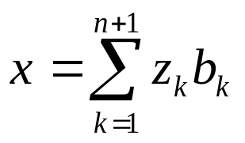
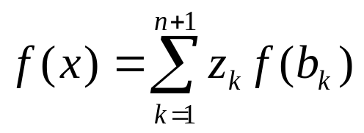
可见，得到的最优解和最优值与第2种解法相同。
备注 这个问题的关键是处理分段线性函数，我们推荐化为整数线性规划模型的第2, 3种解法，第3种解法更具一般性，其做法如下。
设一个n段线性函数f(x)的分点为
引入z_{k} 将x和f(x)表示为
(23)
(24)

Slide 137

z_{k} 和0-1变量y_{k}满足
(25)
(26)
(27)

Slide 138
转运问题
返
回
导
航
所谓转运问题(Transshipment Problem)实质上
是运输问题的一种，其区别就在于不是将工厂生产
出的产品直接送的顾客手中，而是要经过某些中间
环节，如仓库、配送中心等. 图2表示的是3水平分
配（即有一个中间环节）的转运问题.

Slide 139
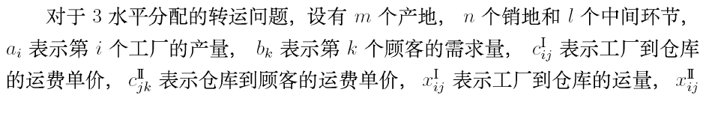
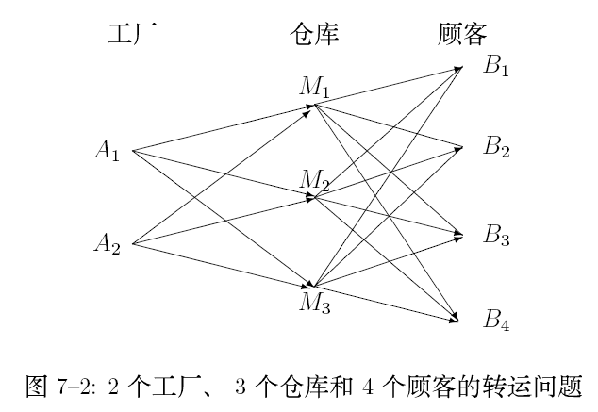
1.转运问题的数学表达式

Slide 140
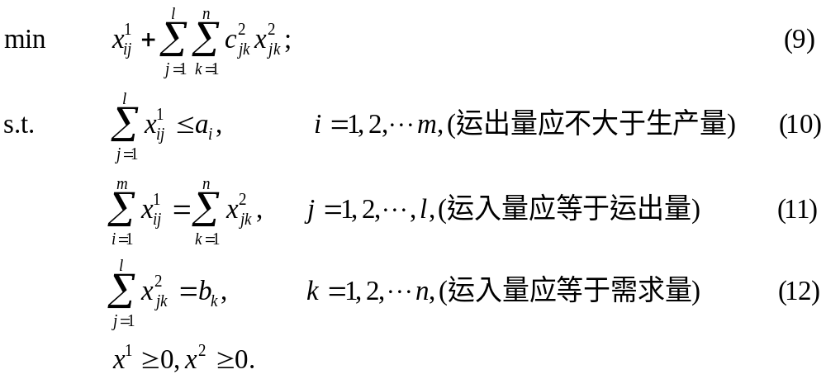

Slide 141
线性规划与目标规划
线性规划通常考虑一个目标函数(问题简单)
目标规划考虑多个目标函数(问题复杂)
发展
线性规划
目标规划
演变

Slide 142
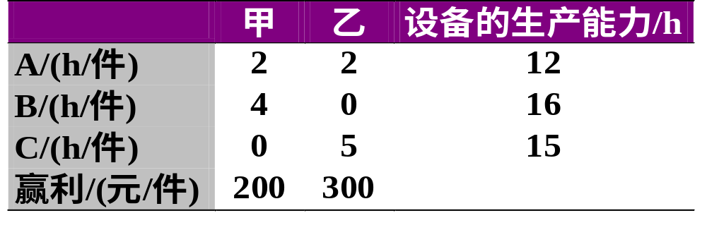
例1 生产安排问题
某企业生产甲、乙两种产品，需要用到A,B,C三种设备，关于产品的盈利与使用设备的工时及限制如下表所示。
问该企业应如何安排生产，使得在计划期内总利润最大？

Slide 143
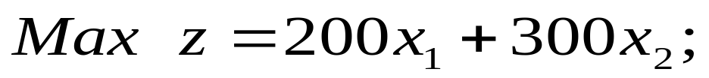
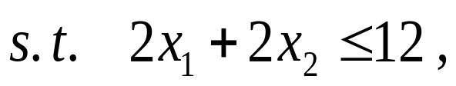
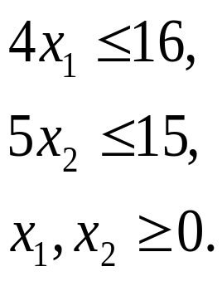
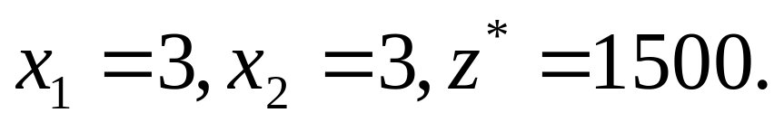
1. 线性规划建模
该例1是一个线性规划问题，直接考虑它的线性规划模型
设甲、乙产品的产量分别为x₁, x₂,建立线性规划模型：
用Lindo或Lingo软件求解,得到最优解

Slide 144
2. 目标规划建模
在上例1中，企业的经营目标不仅要考虑利润，还需要考虑多个方面，因此增加下列因素(目标)：
力求使利润指标不低于1500元
考虑到市场需求,甲、乙两种产品的产量比应尽量保持1:2
设备A为贵重设备，严格禁止超时使用
设备C可以适当加班，但要控制；设备B既要求充分利用，又尽可能不加班，在重要性上，设备B是设备C的3倍
从上述问题可以看出，仅用线性规划方法是不够的，需要借助于目标规划的方法进行建模求解

Slide 145
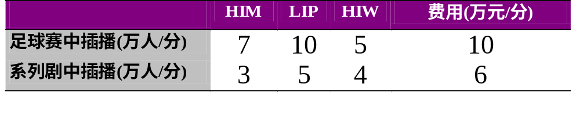
例2汽车广告费问题
某汽车销售公司委托一个广告公司在电视上为其做广告，汽车销售公司提出三个目标：
第一个目标，至少有40万高收入的男性公民(记为HIM)看到这个广告
第二个目标，至少有60万一般收入的公民(记为LIP)看到这个广告
第三个目标，至少有35万高收入的女性公民(记为HIW)看到这个广告
广告公司可以从电视台购买两种类型的广告展播：足球赛中插播广告和电视系列剧插播广告。广告公司最多花费60万元的电视广告费。每一类广告展播每一分钟的花费及潜在的观众人数如下表所示
广告公司必须决定购买两种类型的电视广告展播各多少分钟？

Slide 146
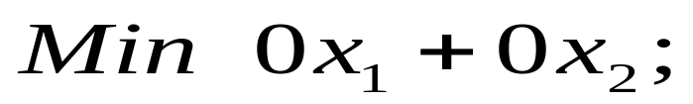


3.尝试线性规划建模
对于例2考虑建立线性规划模型
设x1, x2分别是足球赛和电视系列剧中插播的分钟数，按照要求，可以列出相应的线性规划模型
用Lindo或Lingo软件求解,会发现该问题不可行。

Slide 147
4. 线性规划建模局限性
线性规划要求所有求解的问题必须满足全部的约束，而实际问题中并非所有约束都需要严格的满足；
线性规划只能处理单目标的优化问题，而对一些次目标只能转化为约束处理。但在实际问题中，目标和约束好似可以相互转化的，处理时不一定要严格区分；
线性规划在处理问题时，将各个约束(也可看作目标)的地位看成同等重要，而在实际问题中，各个目标的重要性即有层次上的差别，也有在同一层次上不同权重的差别
线性规划寻求最优解，而许多实际问题只需要找到满意解就可以了。

Slide 148
目标规划的数学模型
目标规划的基本概念
为了克服线性规划的局限性,目标规划采用如下手段：
1. 设置偏差变量;
2. 统一处理目标与约束;
3. 目标的优先级与权系数。

Slide 149







1. 设置偏差变量
用偏差变量(Deviational variables)来表示实际值与目标值
之间的差异，令
---- 超出目标的差值，称为正偏差变量
---- 未达到目标的差值，称为负偏差变量
其中 与 至少有一个为0
约定如下：
当实际值超过目标值时，有
当实际值未达到目标值时，有
当实际值与目标值一致时，有

Slide 150


2. 统一处理目标与约束
在目标规划中，约束可分两类，一类是对资源有严格限制
的，称为刚性约束(Hard Constraint)；例如在用目标规划
求解例1中设备A禁止超时使用，则有刚性约束
另一类是可以不严格限制的，连同原线性规划的目标,构
成柔性约束(Soft Constraint).例如在求解例8.1中，我们
希望利润不低于1500元，则目标可表示为

Slide 151



求解例8.1中甲、乙两种产品
的产量尽量保持1:2的比例，
则目标可表示为
设备C可以适当加班，但要控制，
则目标可表示为
设备B既要求充分利用，又尽可能
不加班，则目标可表示为
从上面的分析可以看到：
如果希望不等式保持大于等于，则极小化负偏差；
如果希望不等式保持小于等于，则极小化正偏差；
如果希望保持等式，则同时极小化正、负偏差．

Slide 152
3.目标的优先级与权系数
在目标规划模型中，目标的优先分为两个层次，第一个层次是目标分成不同的优先级，在计算目标规划时，必须先优化高优先级的目标，然后再优化低优先级的目标。通常以P₁,P₂,...表示不同的因子,并规定P_{k}>>P_{k+1}，第二个层次是目标处于同一优先级，但两个目标的权重不一样，因此两目标同时优化，用权系数的大小来表示目标重要性的差别。

Slide 153


目标规划模型的建立
例3 用目标规划方法求解例8. 1
解 在例８.1中设备A是刚性约束，其于是柔性约束．首先，最重要的指标是企业的利润，将它的优先级列为第一级；其次，甲、乙两种产品的产量保持1:2的比例，列为第二级；再次，设备 B和C的工作时间要有所控制，列为第三级，设备B的重要性是设备C的三倍，因此它们的权重不一样。由此可以得到相应的目标规划模型。

Slide 154



目标规划的一般模型
目标规划模型的一般数学表达式为：

Slide 155


求解目标规划的序贯式算法
其算法是根据优先级的先后次序，将目标规划问题分解成
一系列的单目标规划问题，然后再依次求解。
算法1 对于k=1,2,…,q,求解单目标问题

Slide 156
例4 用算法1求解例3
解 因为每个单目标问题都是一个线性规划问题，
因此可以采用LINDO软件进行求解。按照算法8.1和
例8.3目标规划模型编写单个的线性规划求解程序。
求第一级目标企业利润最大，列出LINDO程序。
MIN DMINUS1
SUBJECT TO
2X1 + 2X2 <= 12
200X1 + 300X2 - DPLUS1 + DMINUS1 = 1500
2X1 - X2 - DPLUS2 + DMINUS2 = 0
4X1 - DPLUS3 + DMINUS3 = 16
5X2 - DPLUS4 + DMINUS4 = 15
END
目标
求解结果可见
程序演示

Slide 157
例4 用算法1求解例 3
解 因求出的目标函数的最优值为０，即第一级偏差为
０.再求第二级目标，列出其LINDO程序。
MIN DPLUS2 + DMINUS2
SUBJECT TO
2X1 + 2X2 <= 12
200X1 + 300X2 - DPLUS1 + DMINUS1 = 1500
2X1 - X2 - DPLUS2 + DMINUS2 = 0
4X1 - DPLUS3 + DMINUS3 = 16
5X2 - DPLUS4 + DMINUS4 = 15
DMINUS1 = 0
END
修改的目标
增加的约束
求解结果可见
程序演示

Slide 158
例4 用算法1求解例 3
解 因求出的目标函数的最优值仍为０，即第二级偏差
仍为０. 继续求第三级目标，列出其LINDO程序。
MIN 3DPLUS3 + 3DMINUS3+ DPLUS4
SUBJECT TO
2X1 + 2X2 <= 12
200X1 + 300X2 - DPLUS1 + DMINUS1 = 1500
2X1 - X2 - DPLUS2 + DMINUS2 = 0
4X1 - DPLUS3 + DMINUS3 = 16
5X2 - DPLUS4 + DMINUS4 = 15
DMINUS1 = 0
DPLUS2 + DMINUS2 = 0
END
修改的目标
增加的约束
求解结果可见
程序演示
求出的目标函数的最优值为29,即第三级偏差为29,分
析结果, x₁为2, x₂为4, DPLUS1 为100,因此目标规划的
最优解为x *=(2,4),最优利润为1600.

Slide 159
例5 (继例4) 用算法1求解例 3的LINGO程序
由于在例4中虽然给出了目标规划问题的最优解,但需要连续编几个LINDO程序,在使用时不方便,下面使用LINGO软件,编写一个通用程序。
解 按照算法1和例3目标规划模型编写LINGO求解程
序，列出其LINGO程序, 程序名：exam0805.lg4
程序运行说明，分三次求解：
在做第一级目标计算时，P(1),P(2)和P(3)分别输入1,0和0，Goal(1)和Goal(2)输入两个较大的数，表示这两项约束不起作用；
在做第二级目标计算时，P(1),P(2)和P(3)分别输入0,1和0，由于第一级的偏差为0，因此Goal(1)为0，Goal(2)输入一个较大的数；
在做第三级计算时，P(1),P(2)和P(3)分别输入0,0和1，由于第一级、第二级的偏差为0，因此Goal(1)和Goal(2)的输入值也为0。
结果可以参见程序演示！！！

